Slide 1
Звіт директора Спеціальної школи № 2 в смт Клевань
Рівненської обласної ради
Завадської
Марії Ярославівни

Slide 2
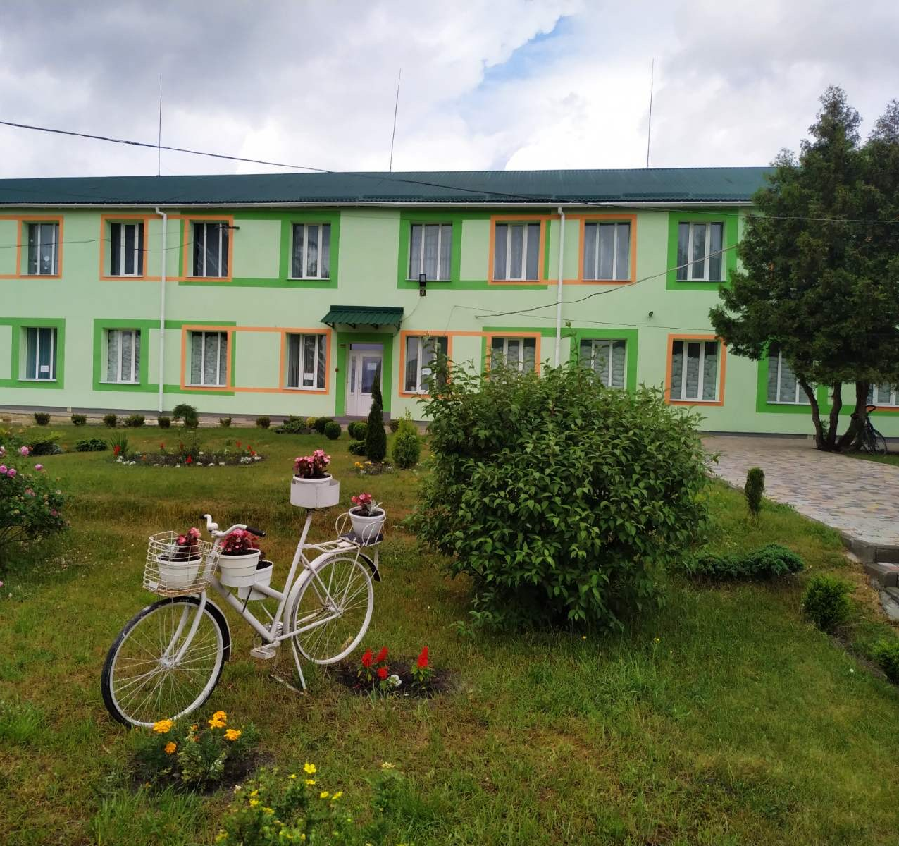
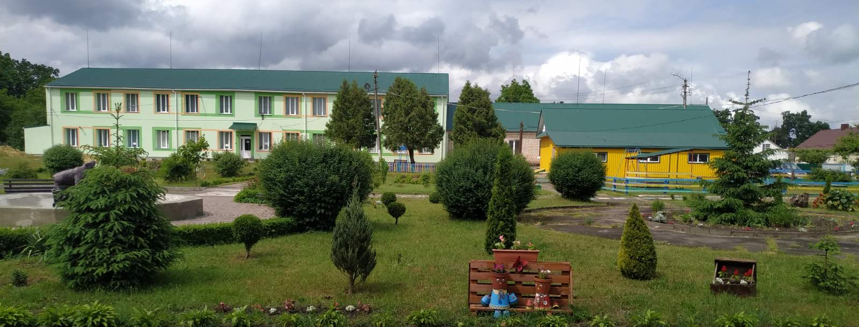
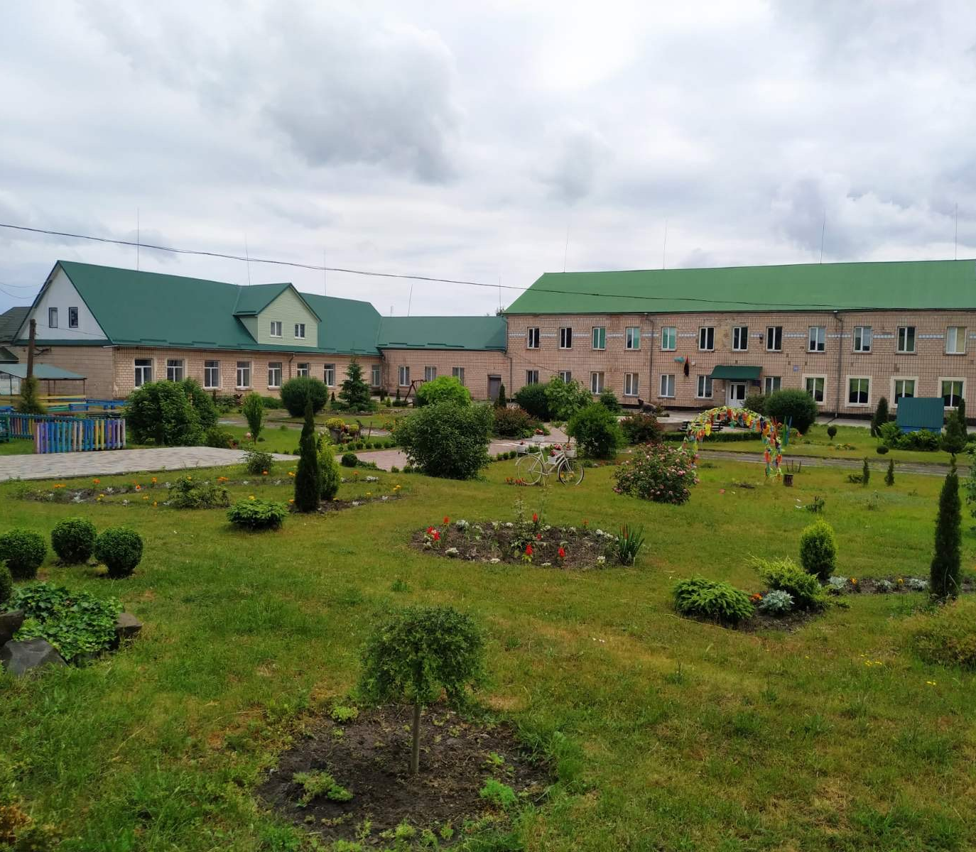
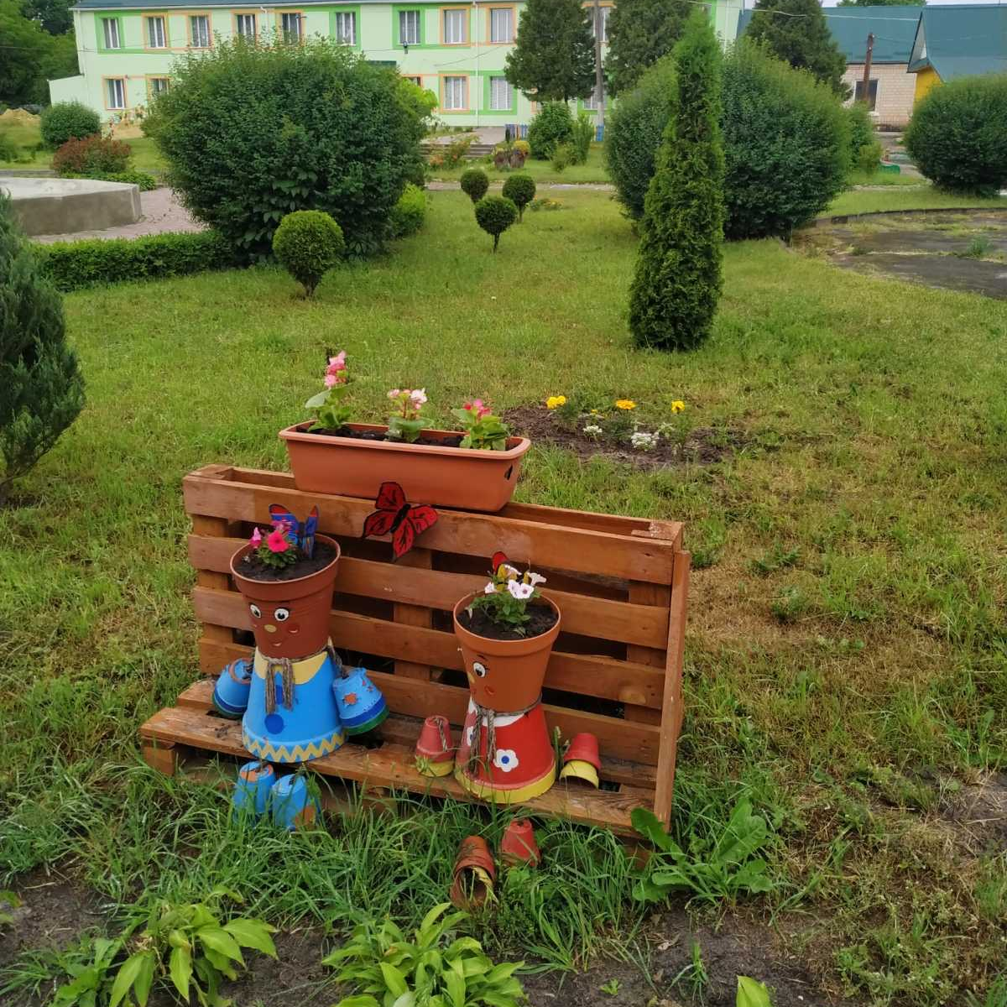
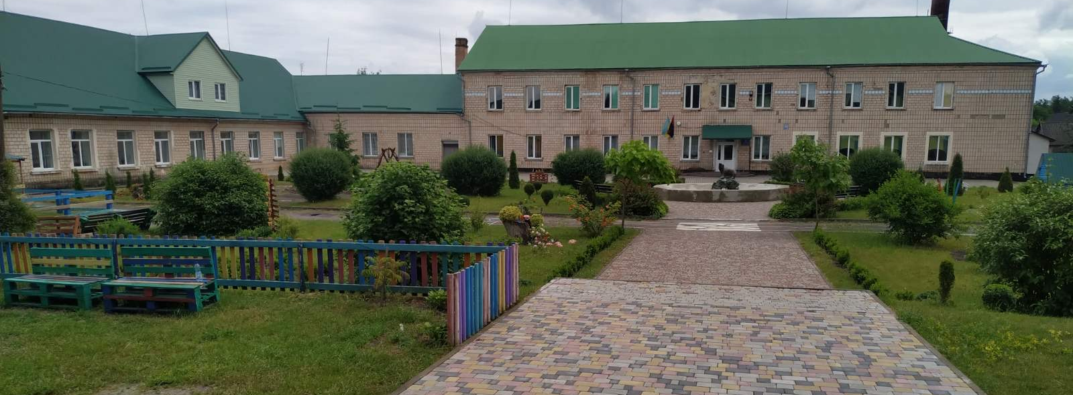
Cпеціальна школа № 2 в смт Клевань
розташована в мальовничому куточку Клевані, що на Рівненщині

Slide 3
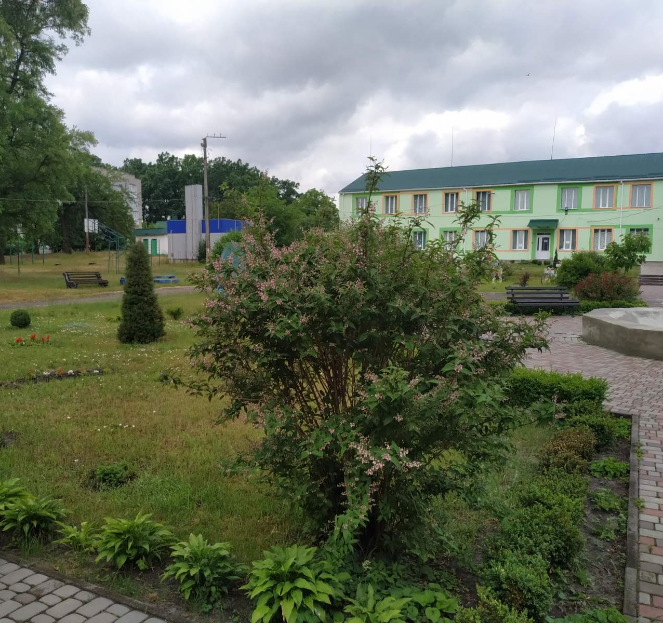
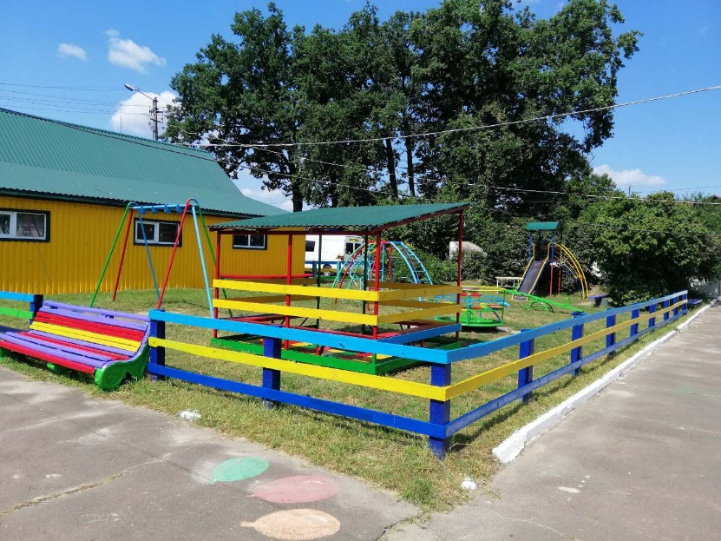
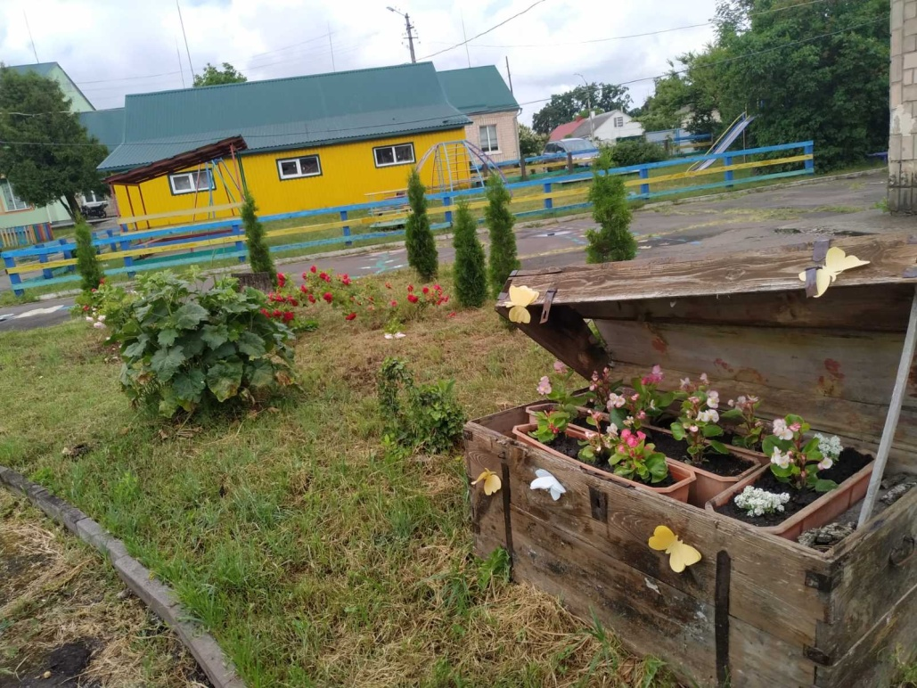
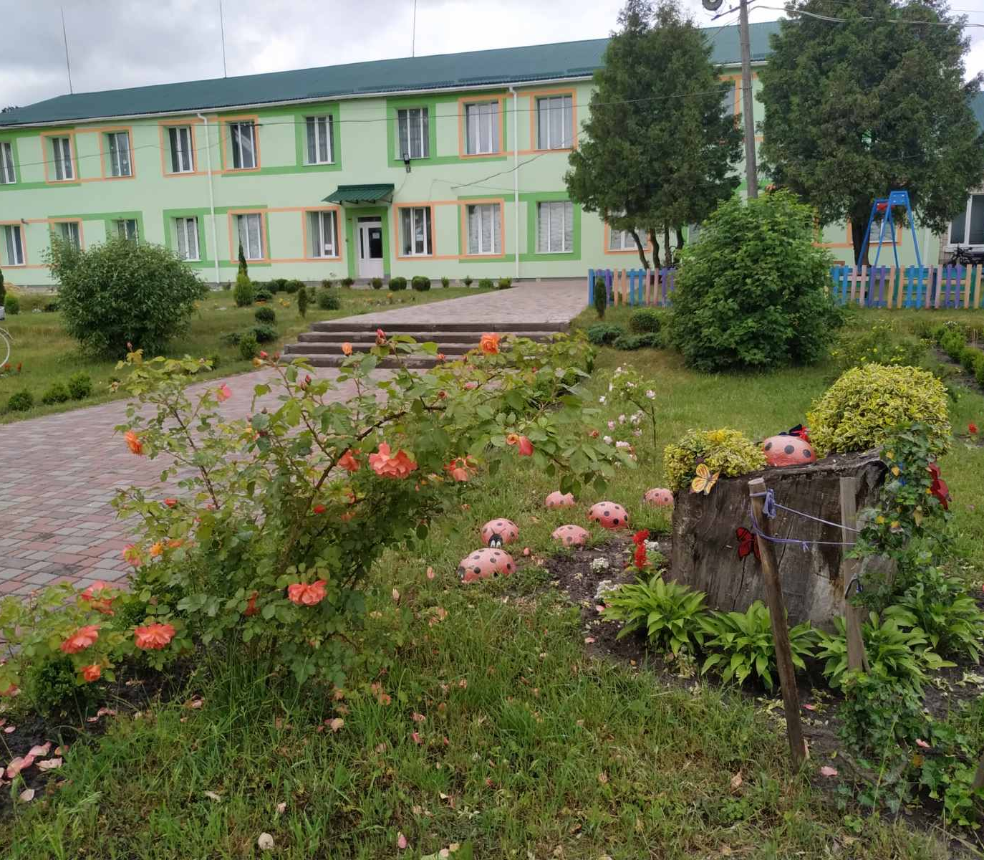
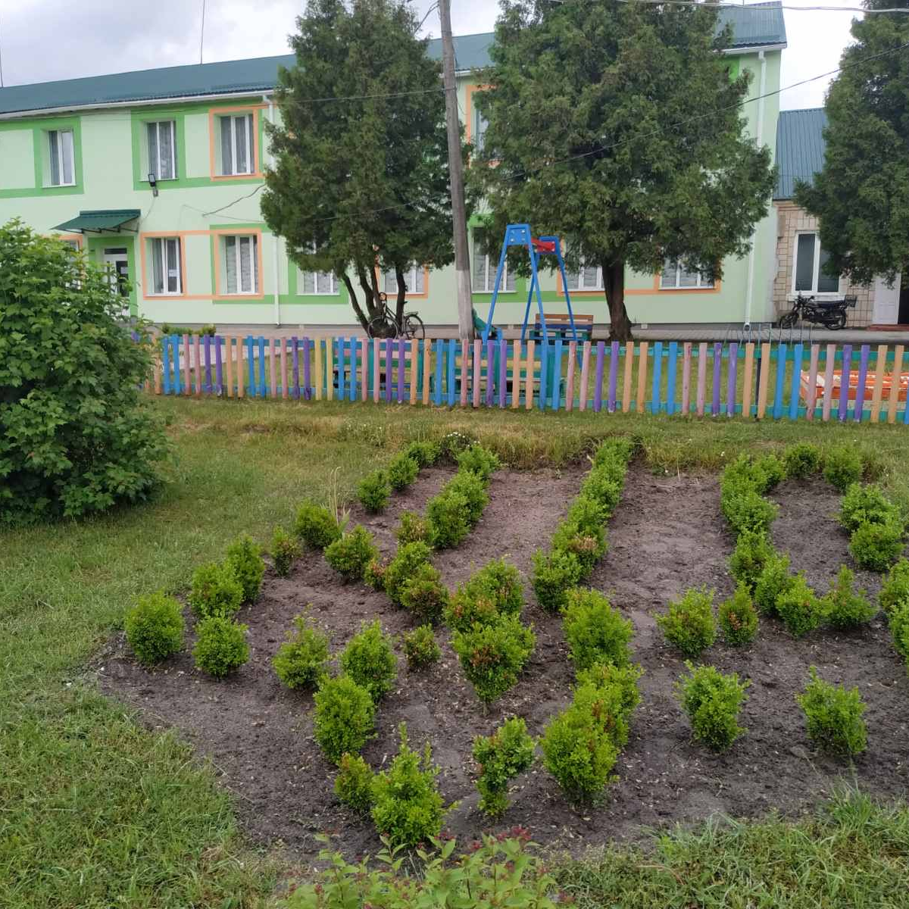
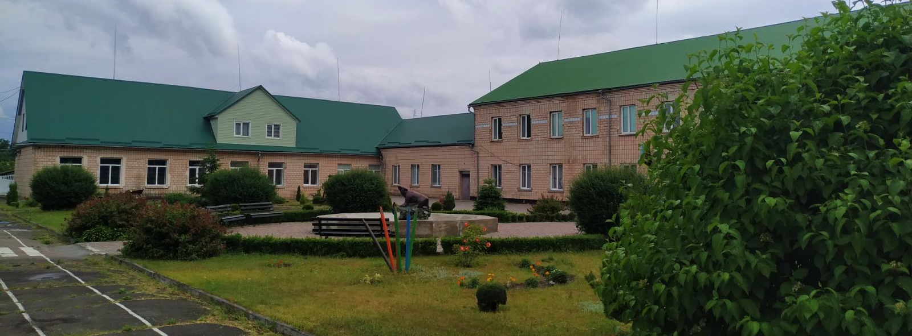
Територія закладу

Slide 4
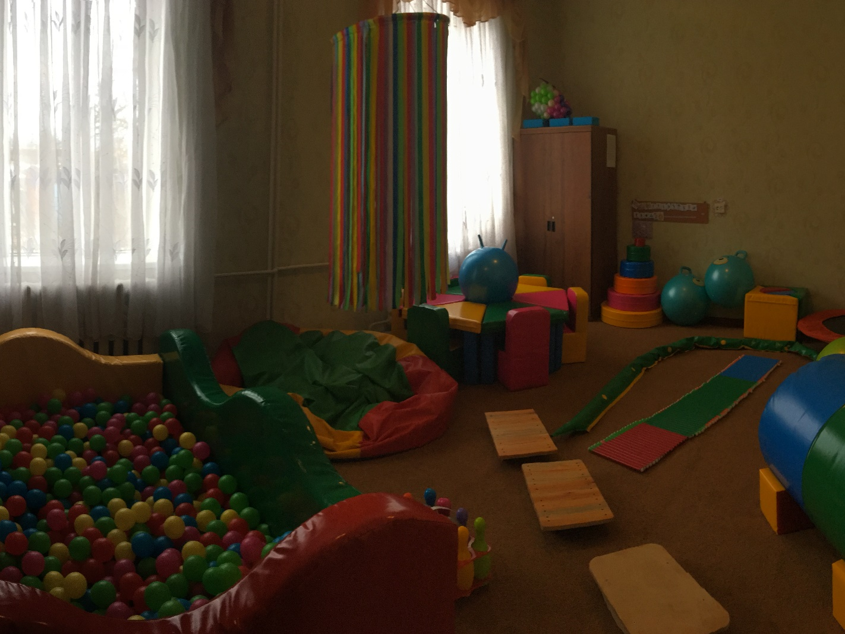
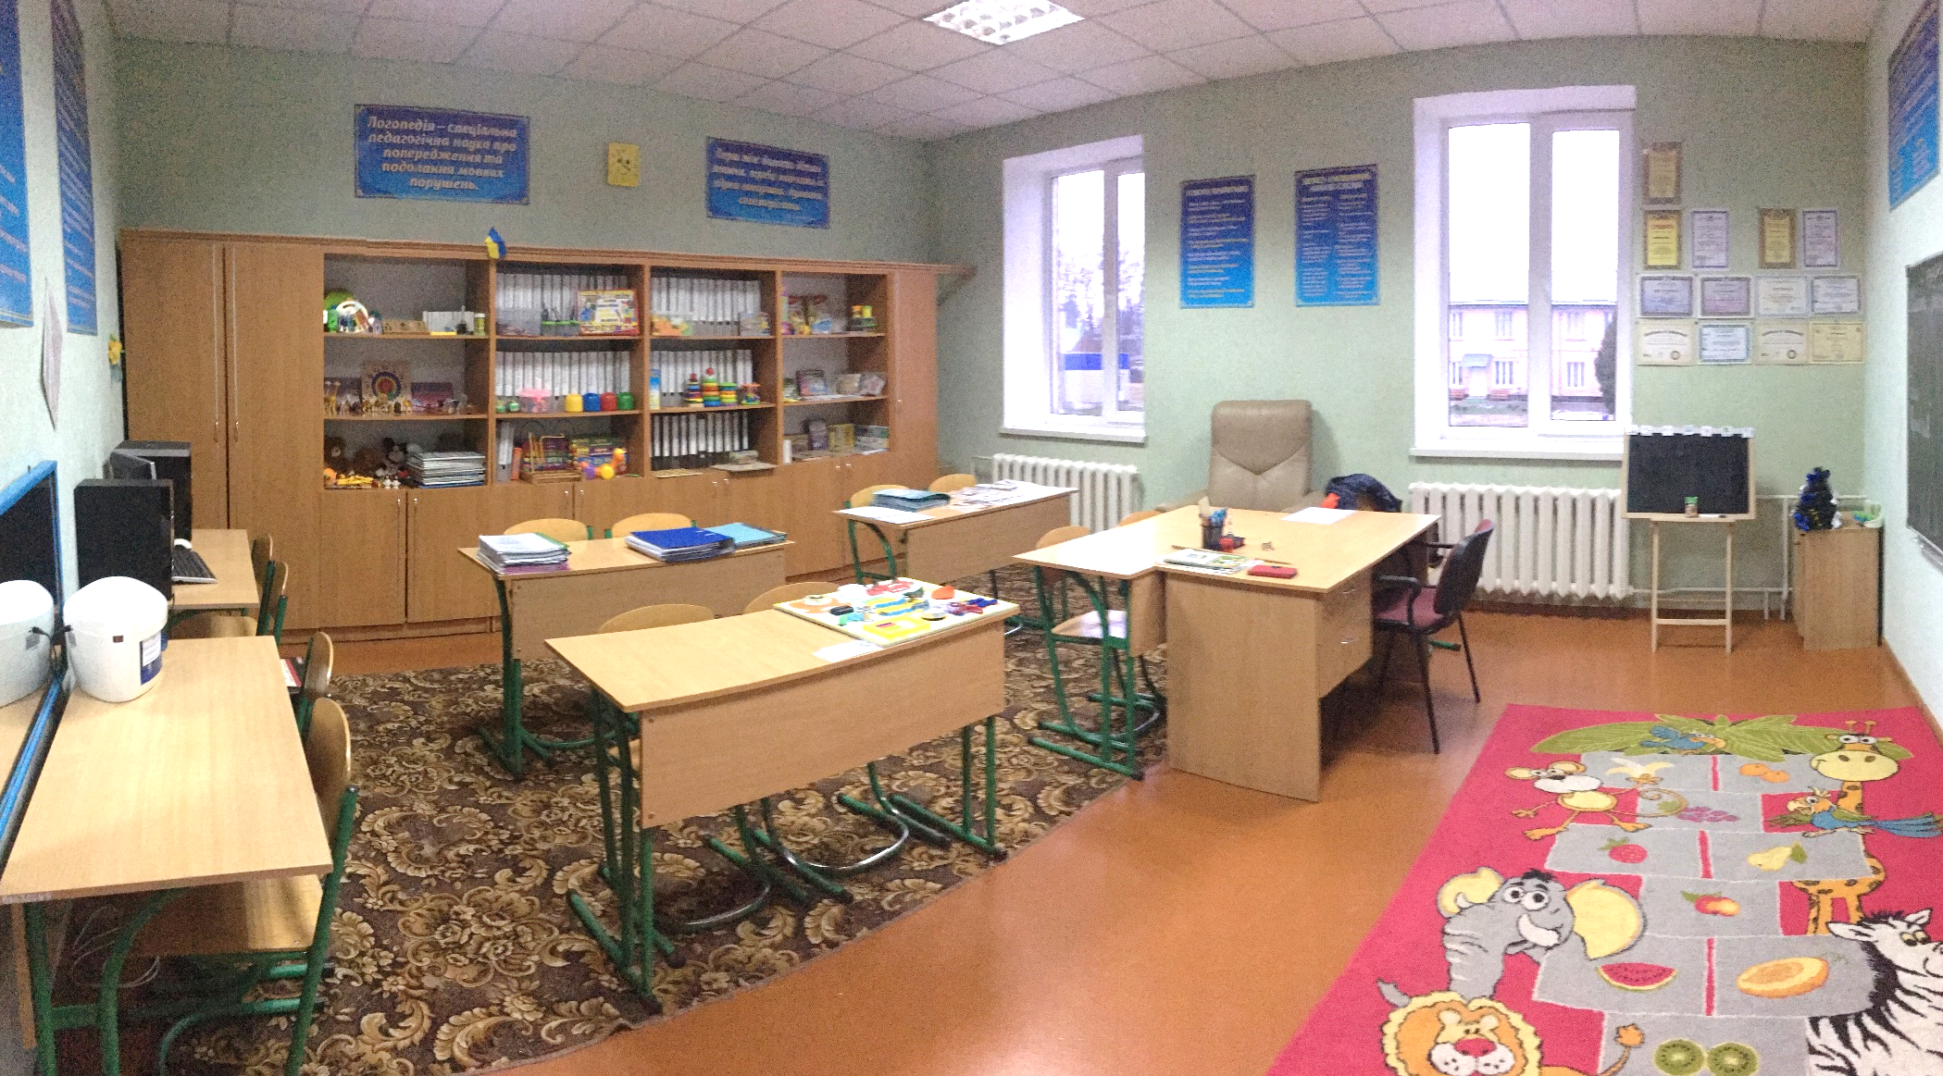
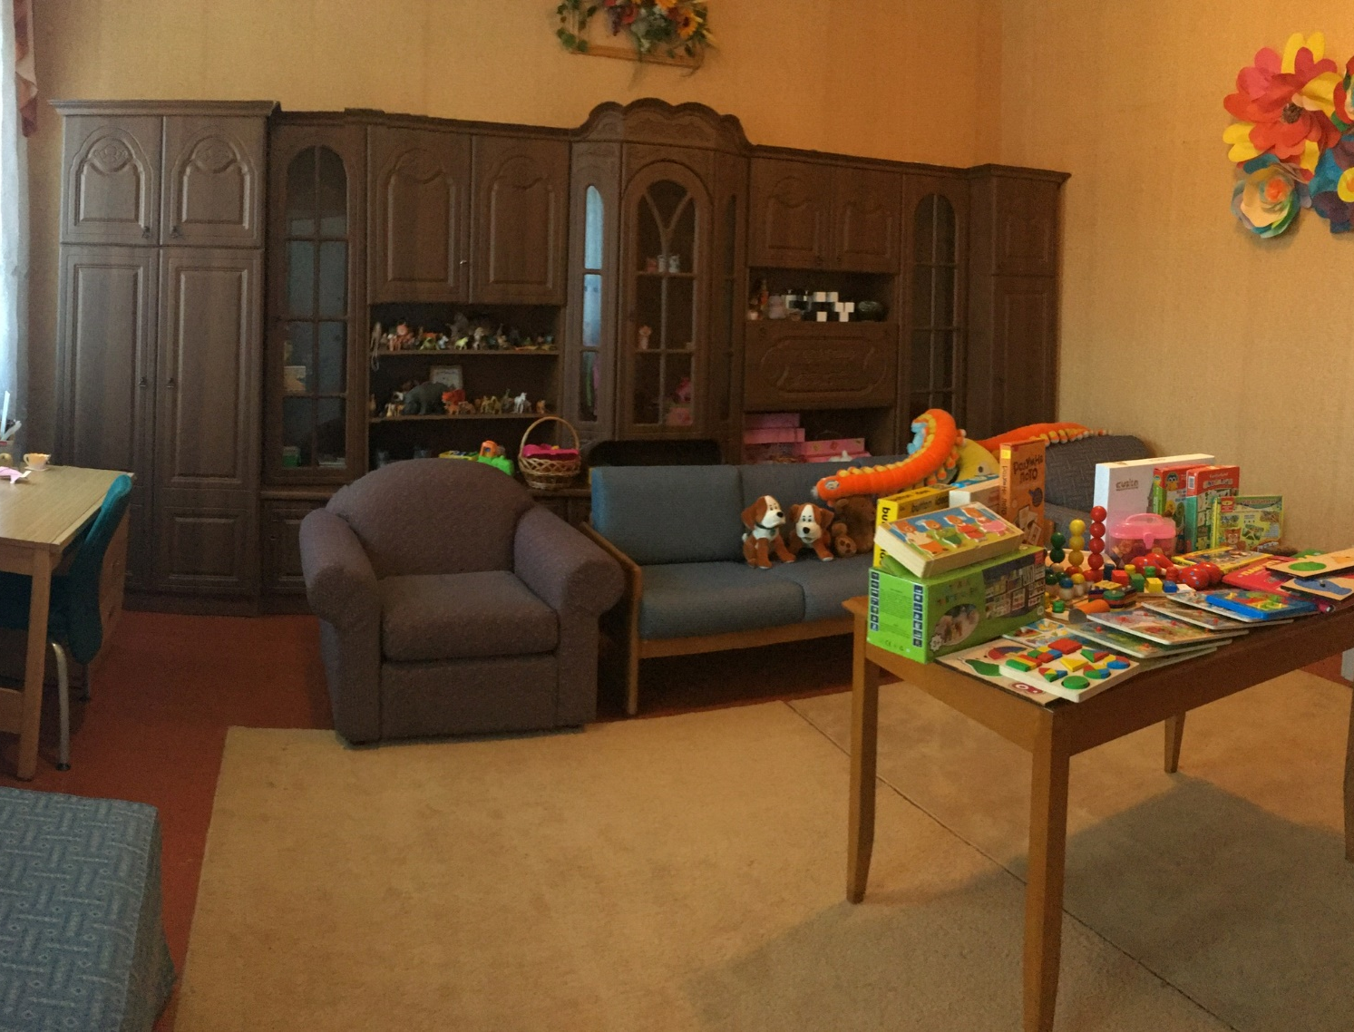
Сенсорна кімната, логопедичний кабінет, кабінет соціально-психологічної служби

Slide 5
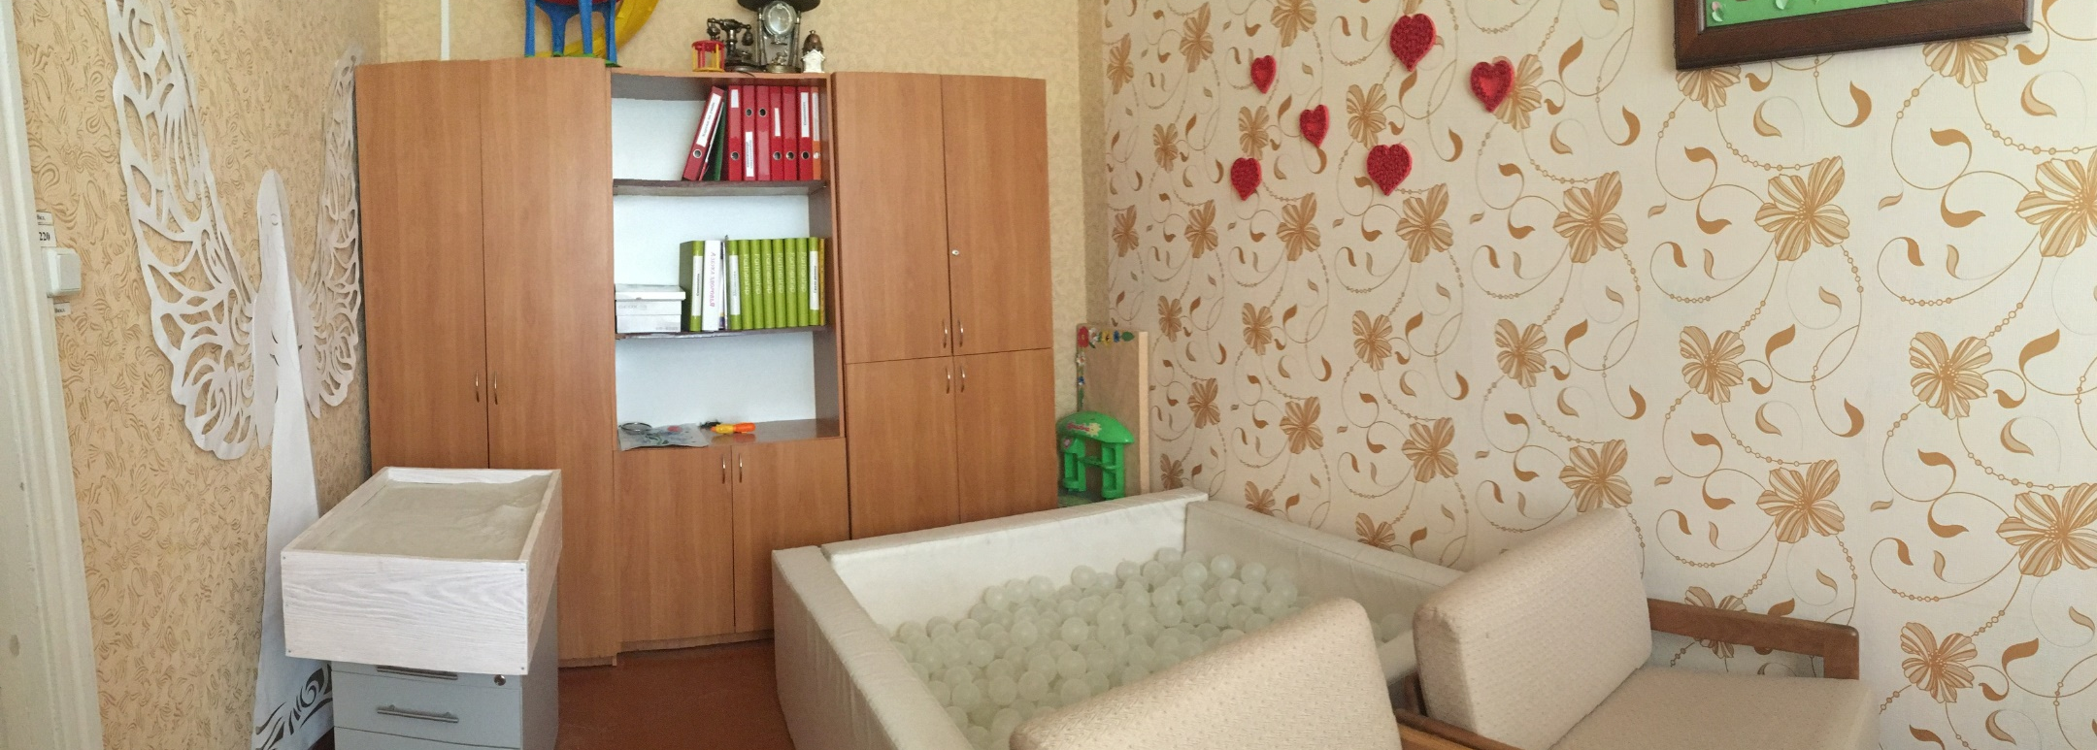
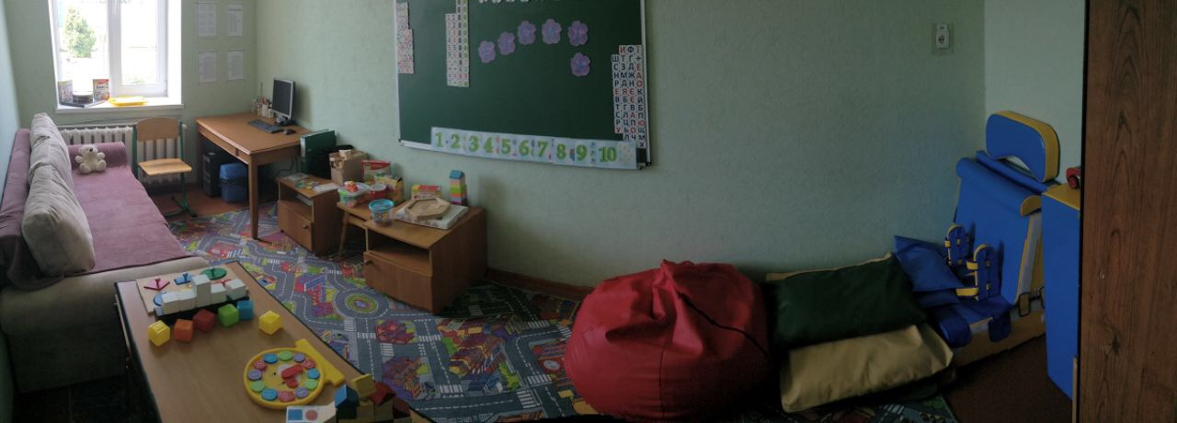
Кабінети індивідуальної роботи

Slide 6
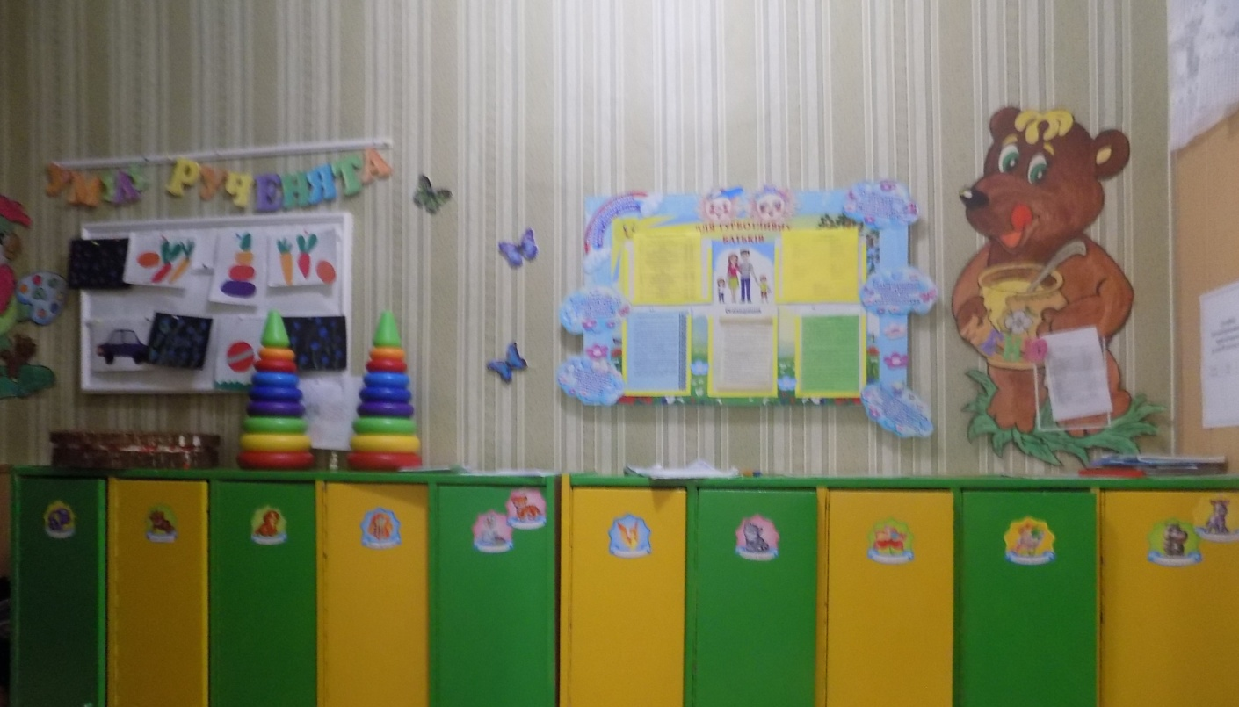
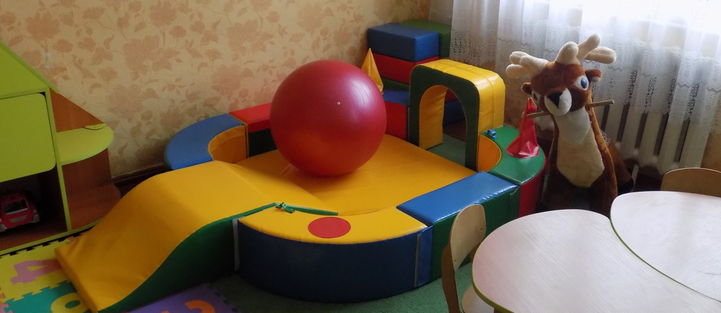
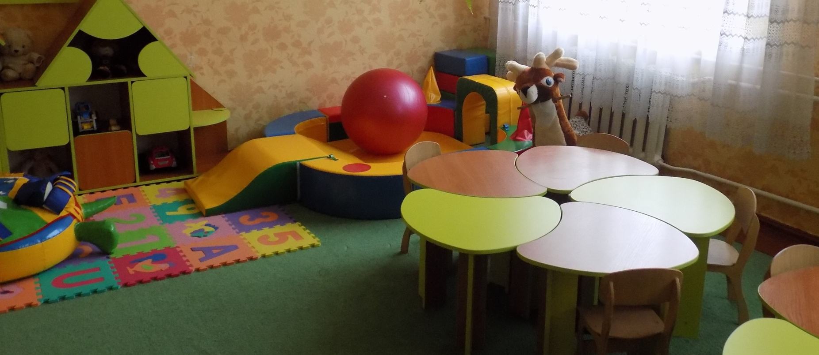
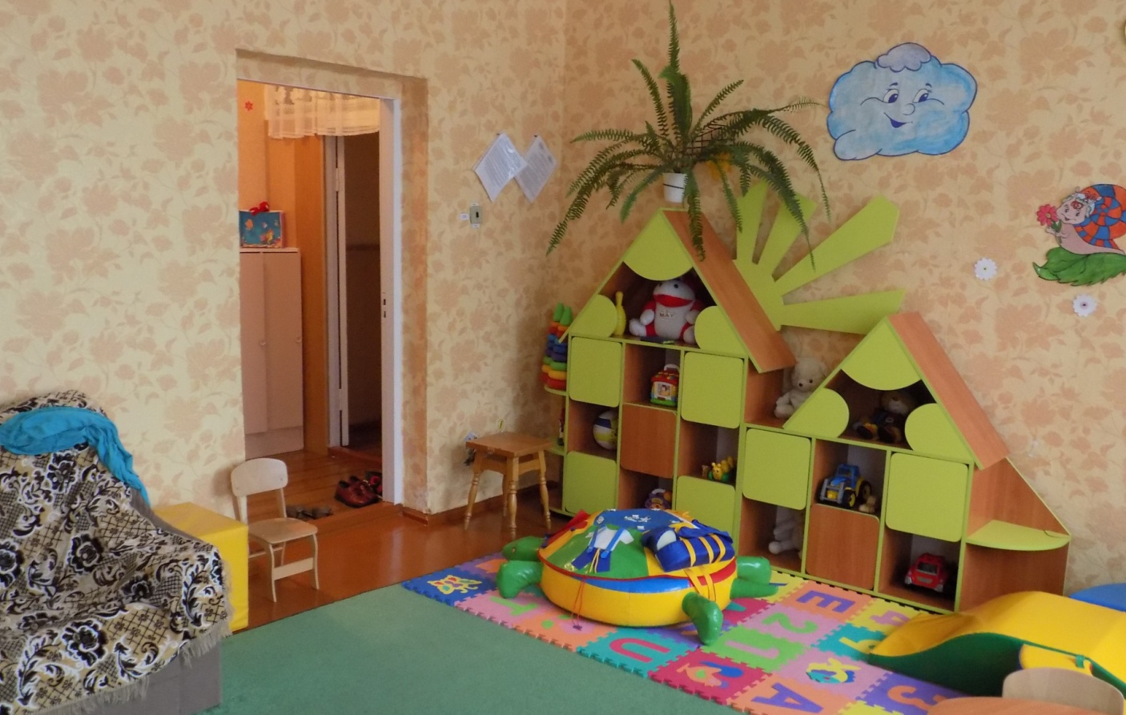
Дошкільна група

Slide 7
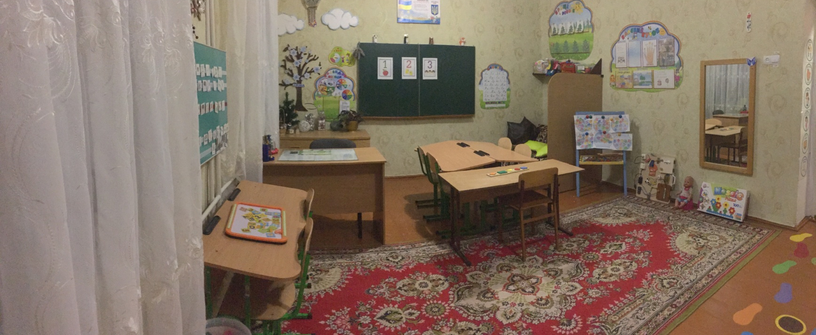
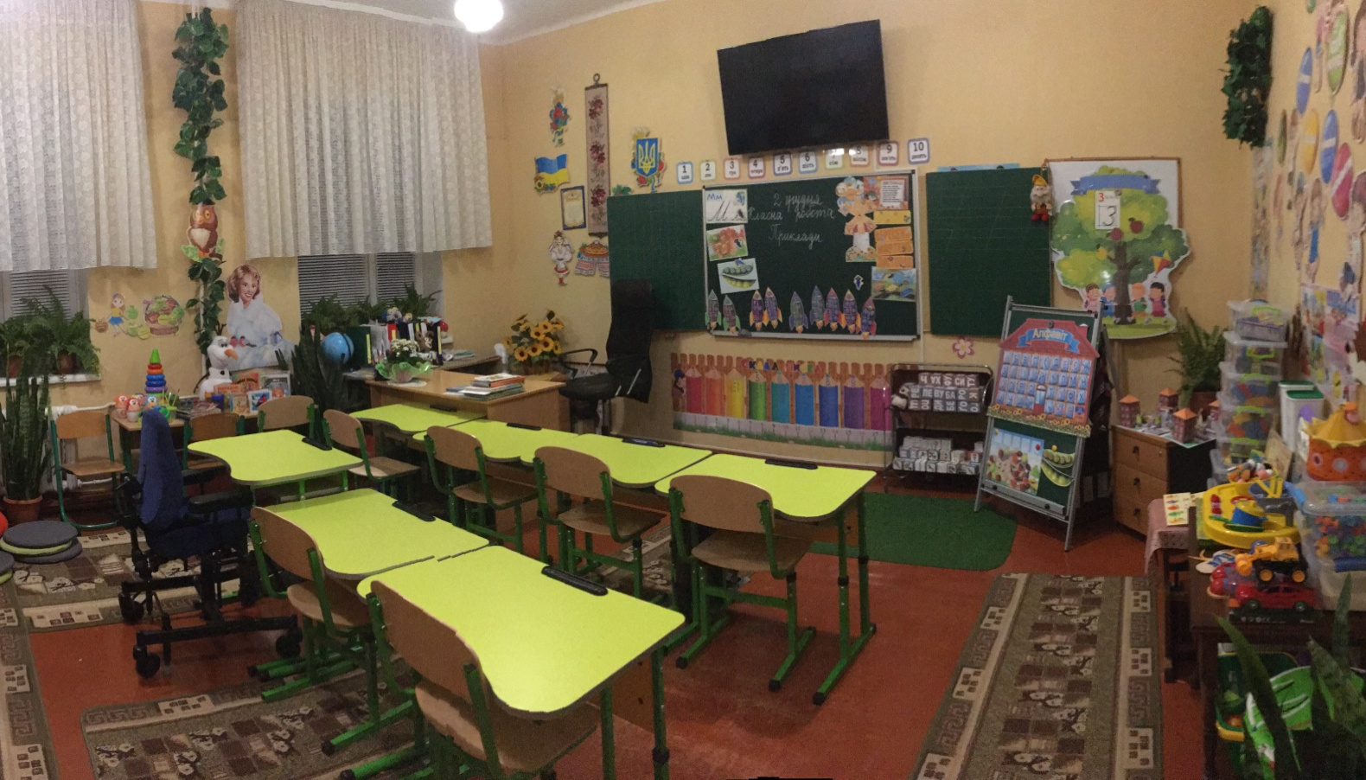
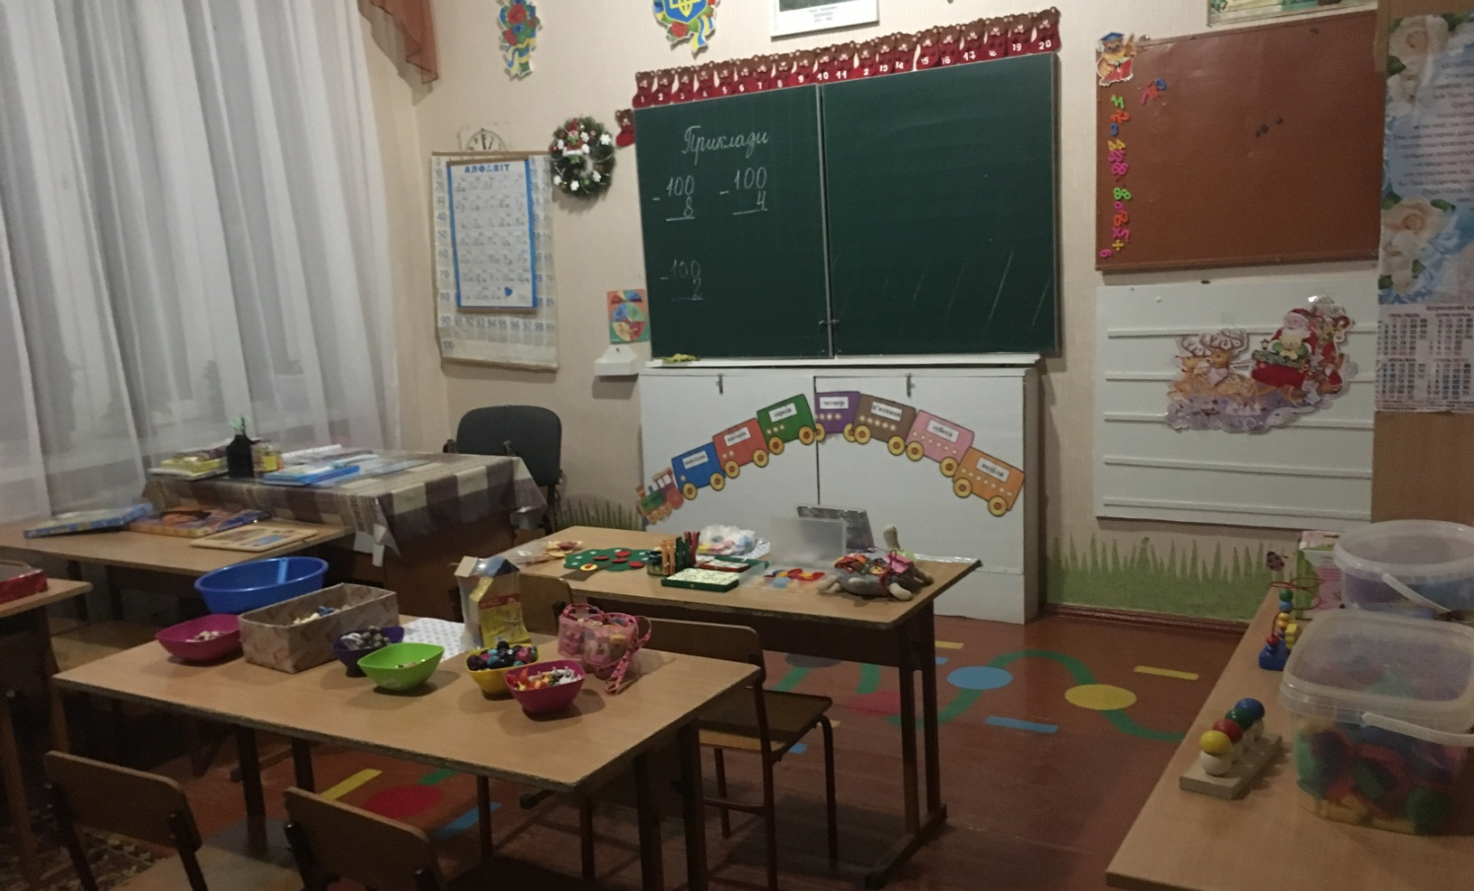
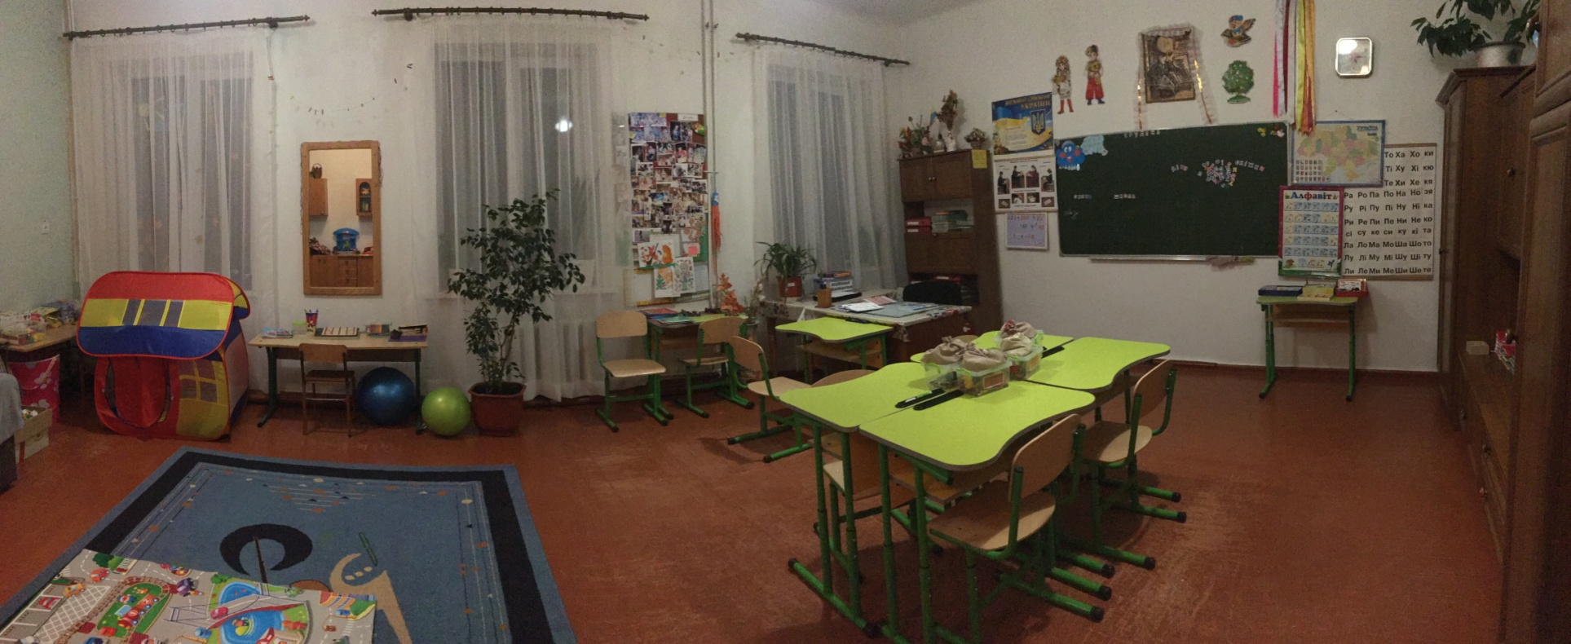
Навчальні кабінети початкової школи

Slide 8
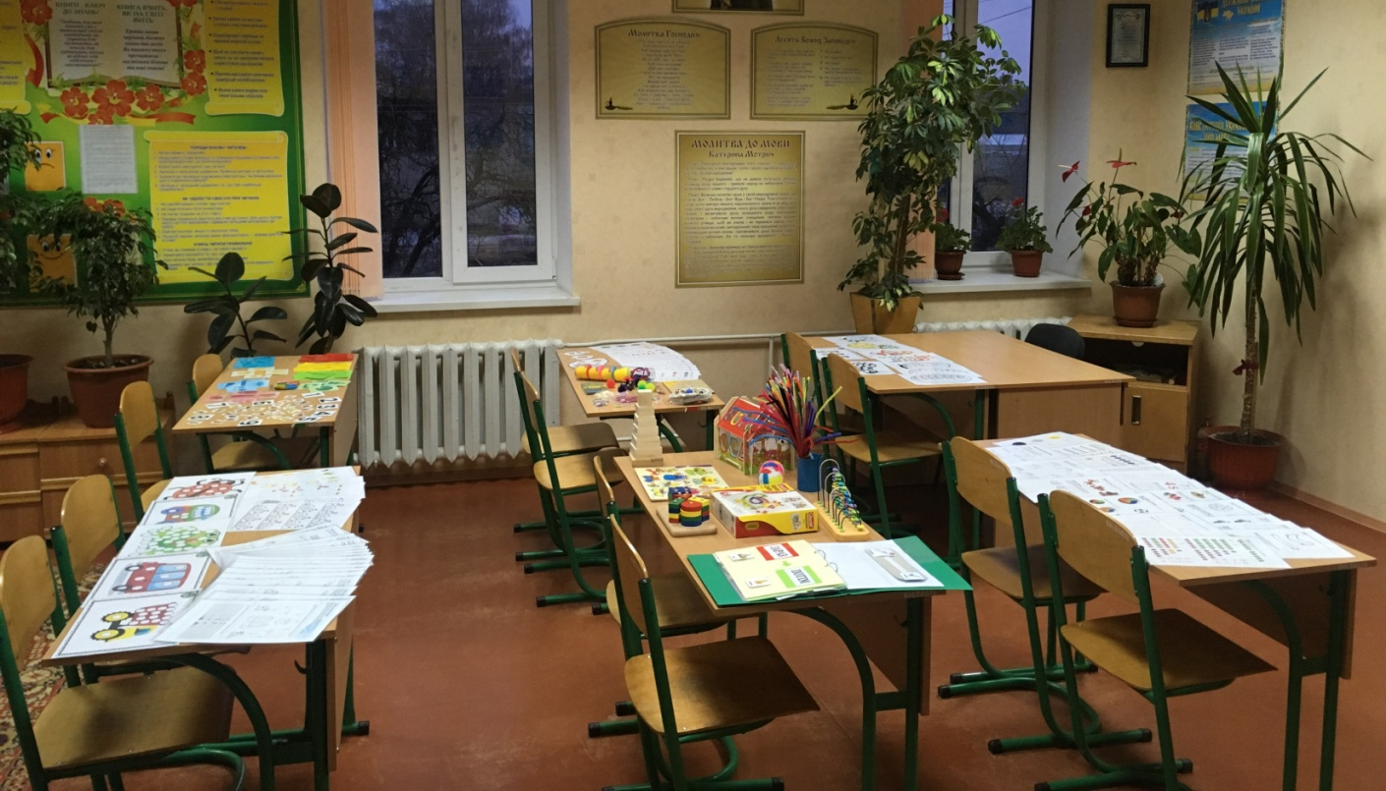
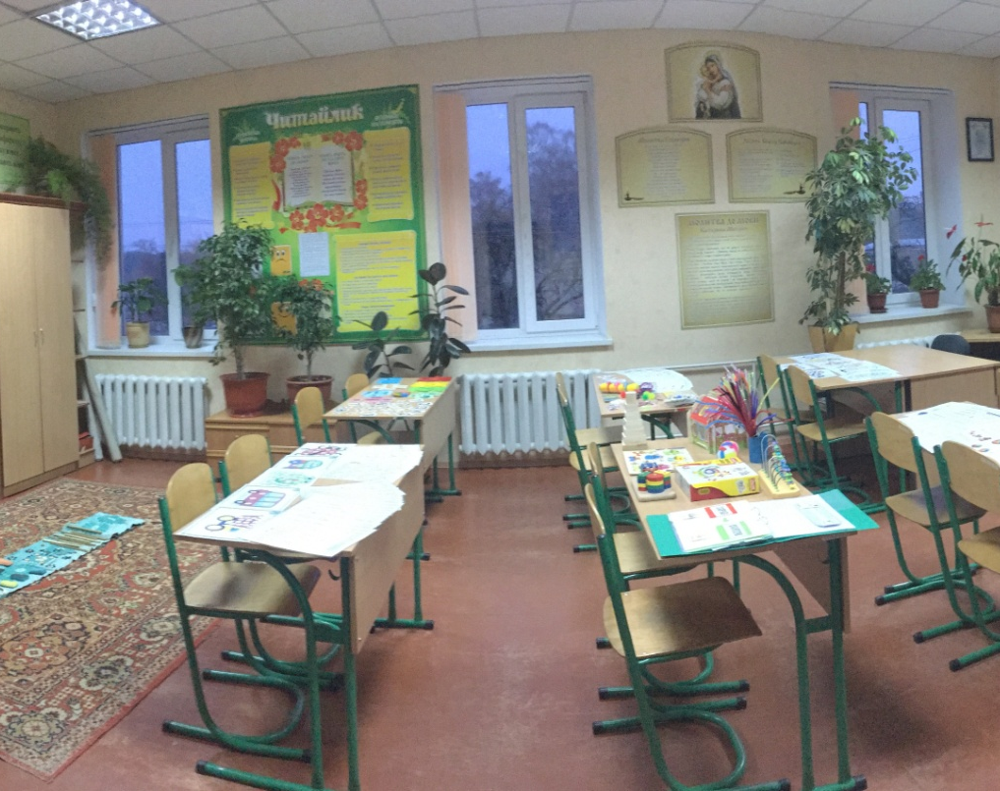
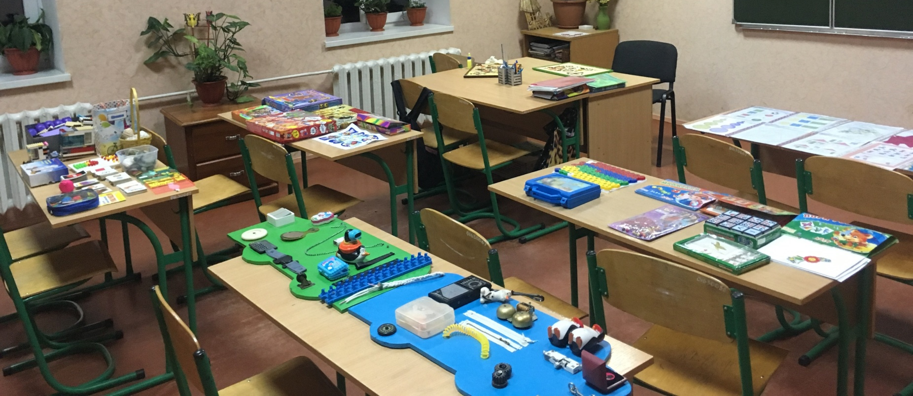
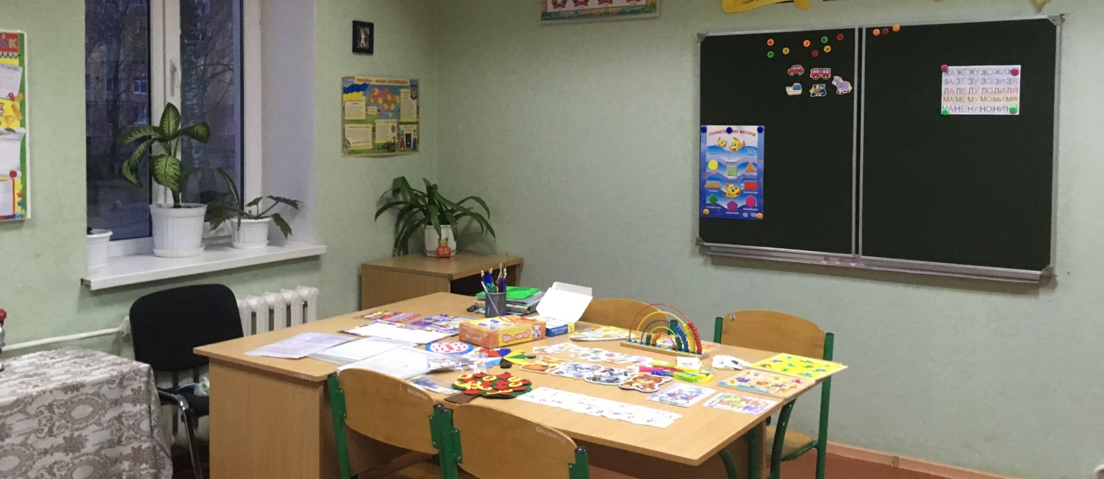
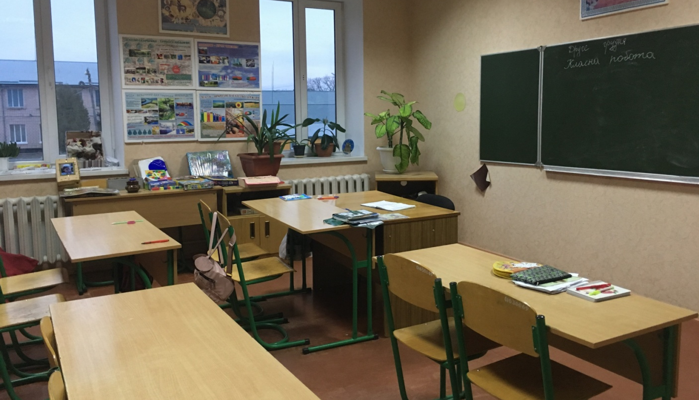
Навчальні кабінети

Slide 9
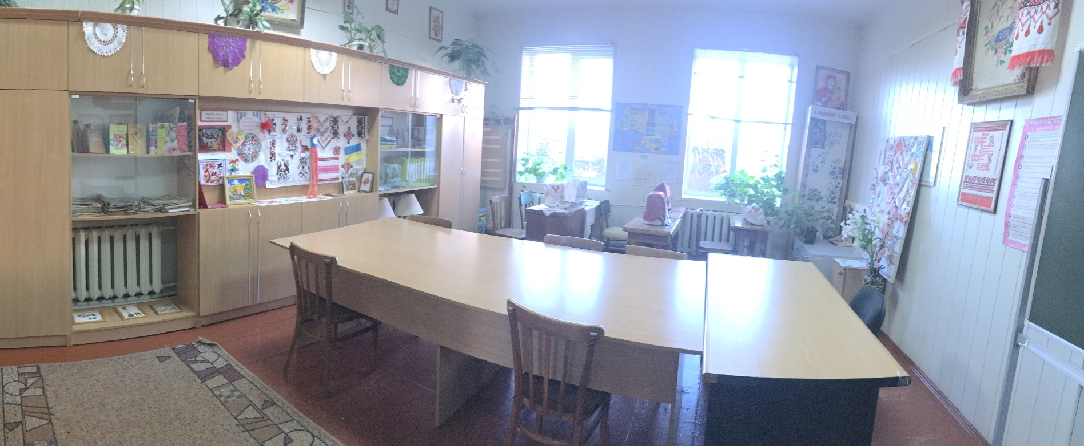
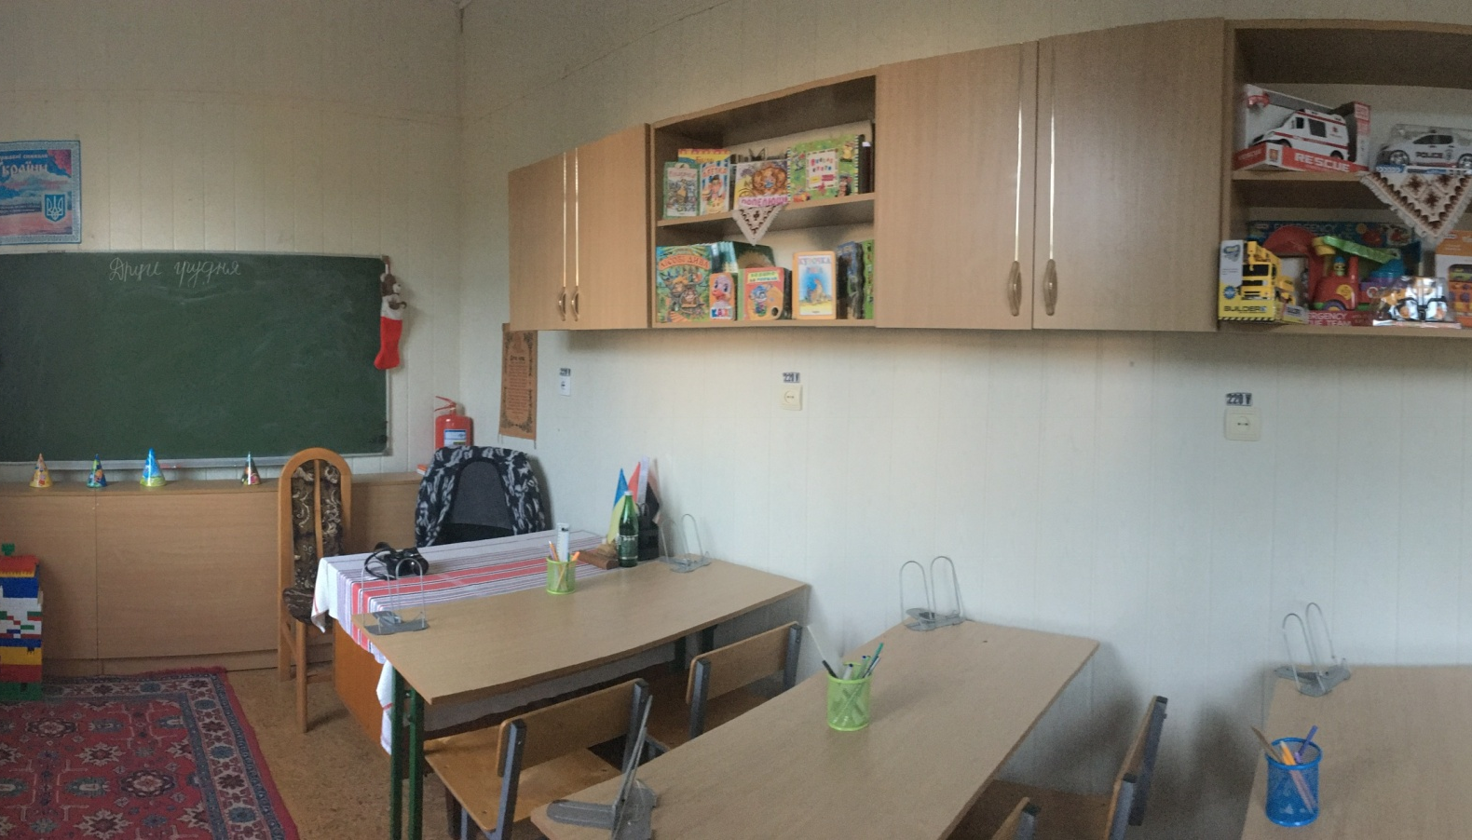
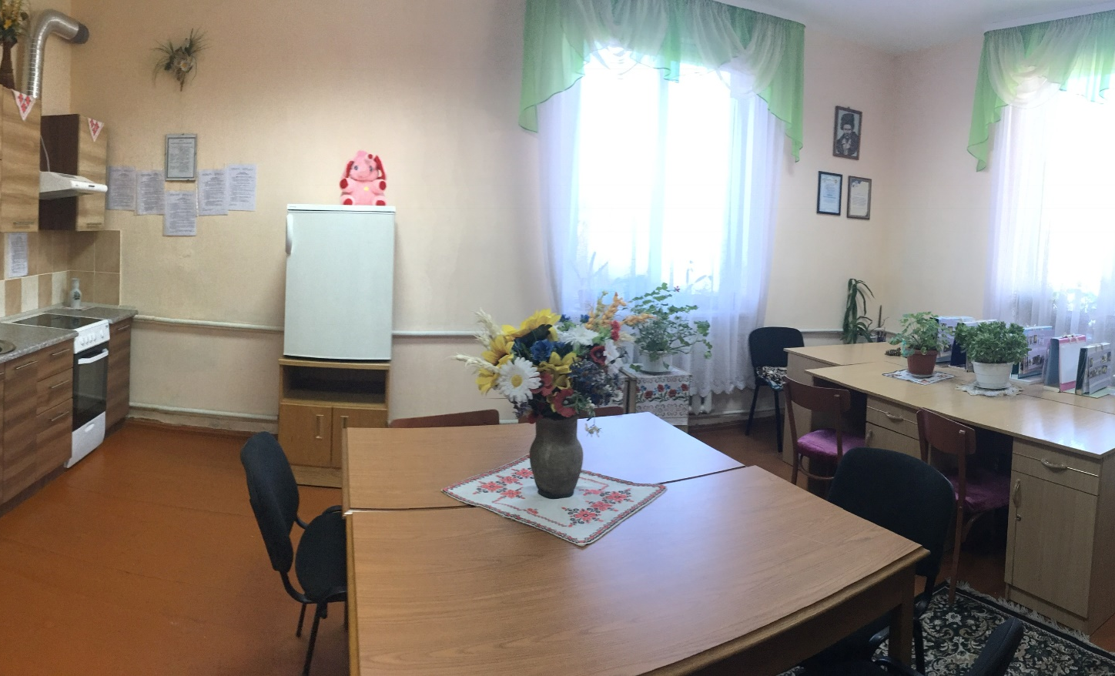
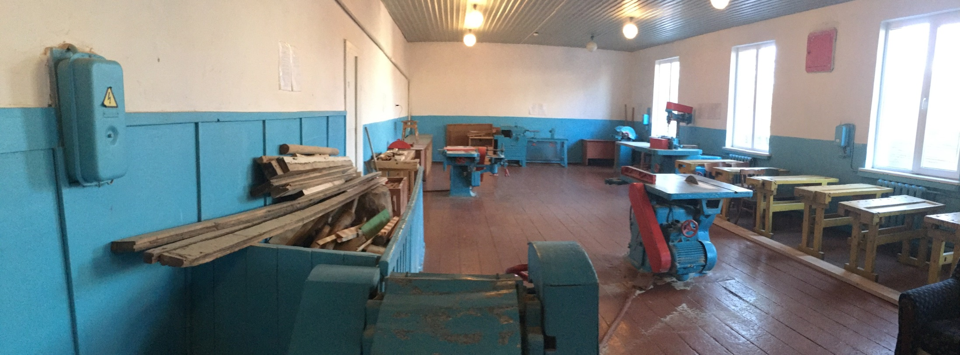
Кабінет СПО, швейна, столярна майстерні та майстерня з основ кухарської справи

Slide 10
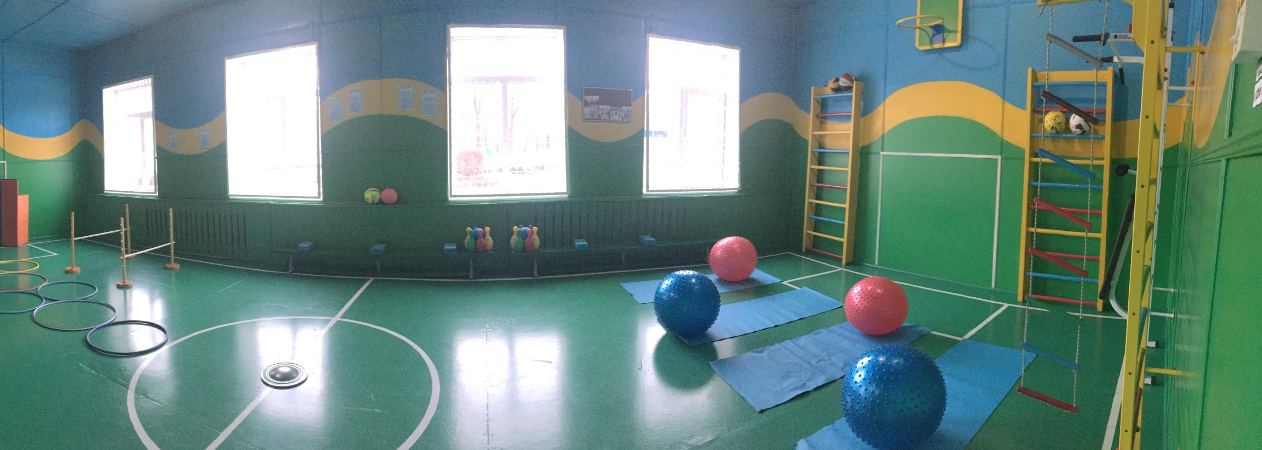
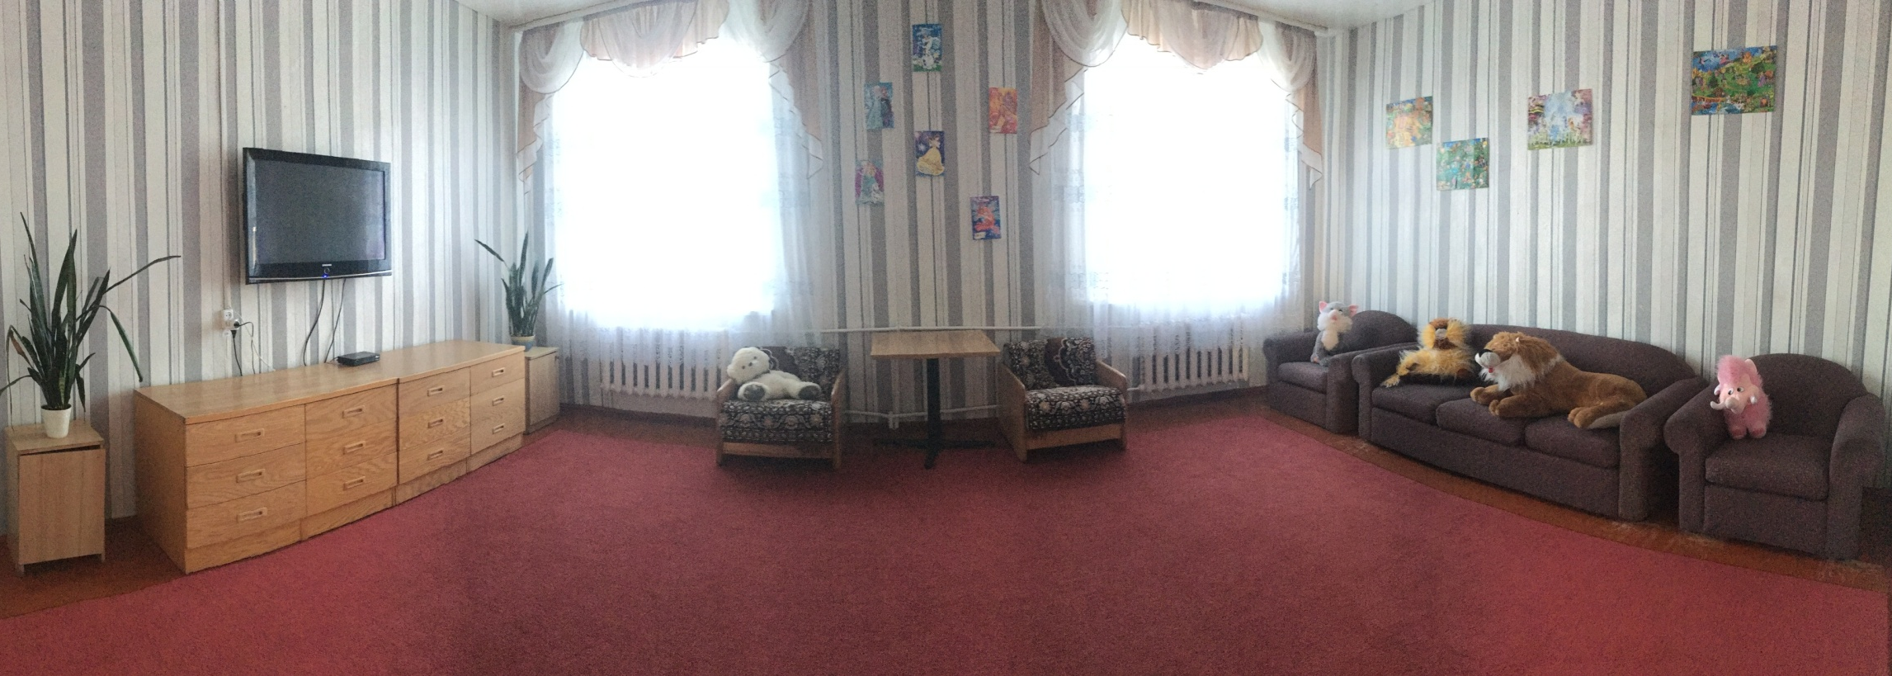
Спортивна зала, ігрова кімната

Slide 11
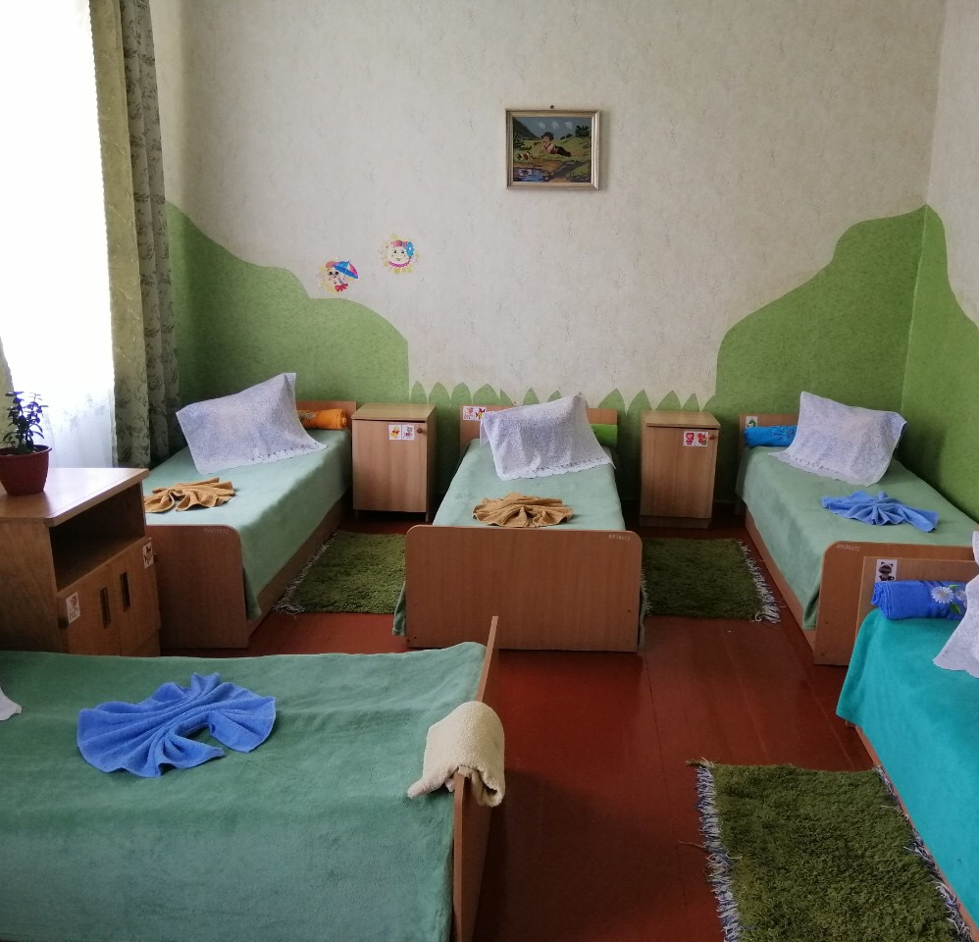
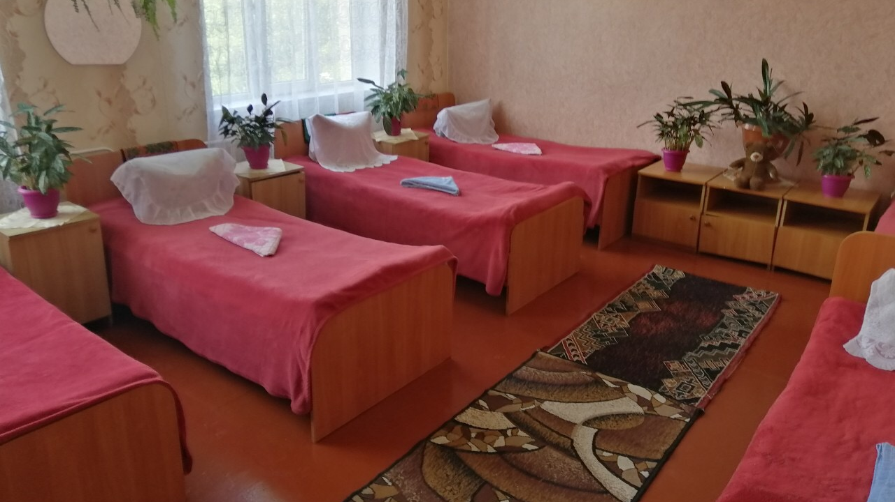
Спальні кімнати

Slide 12
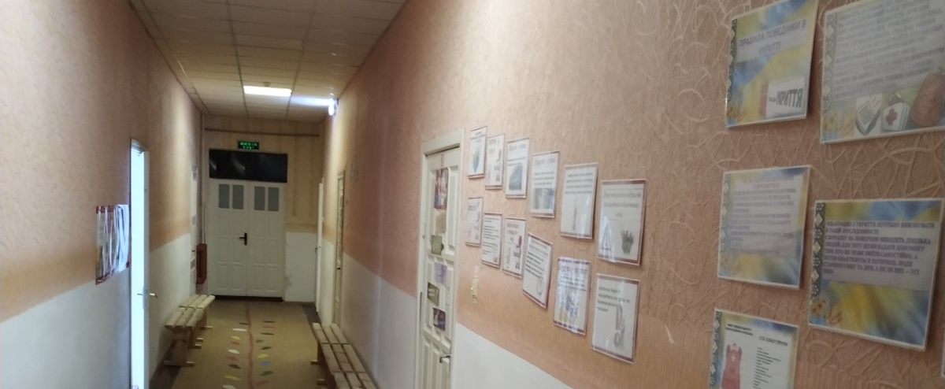
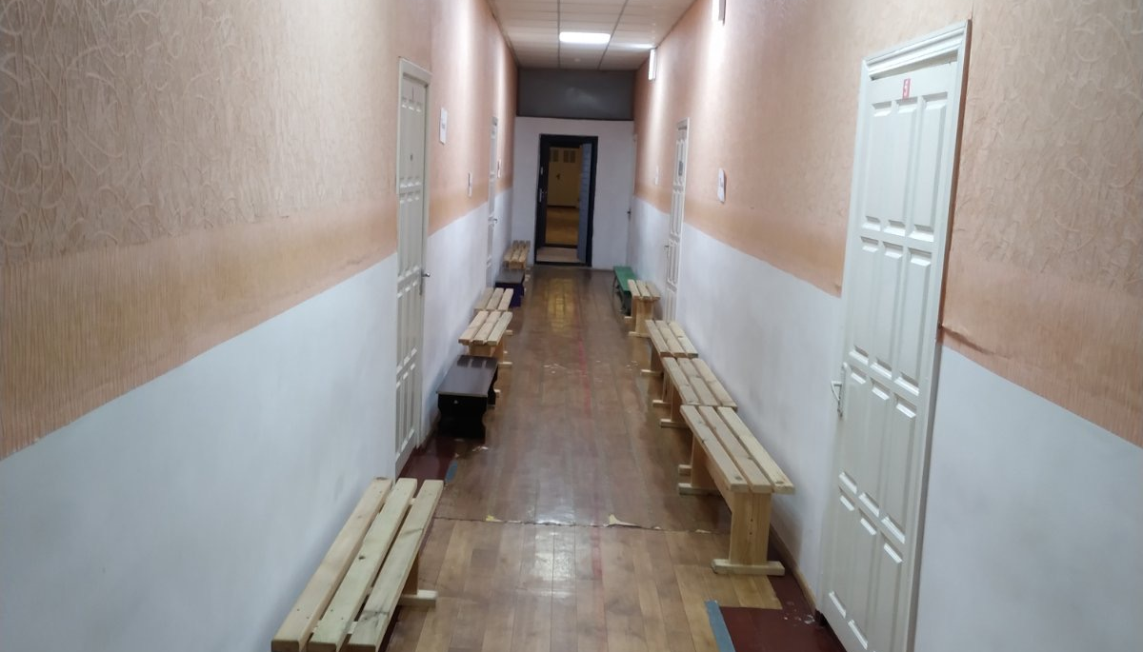
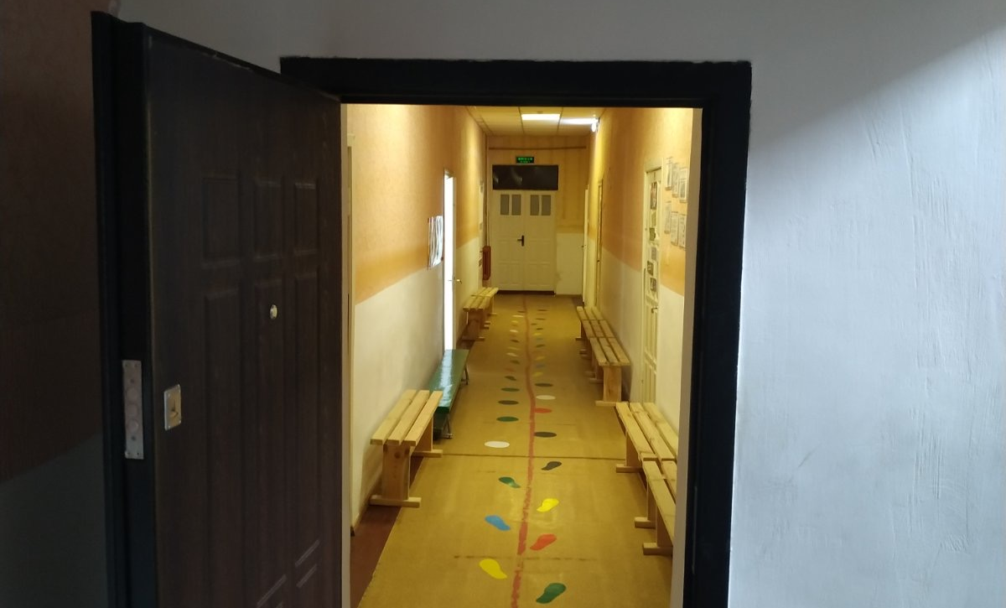
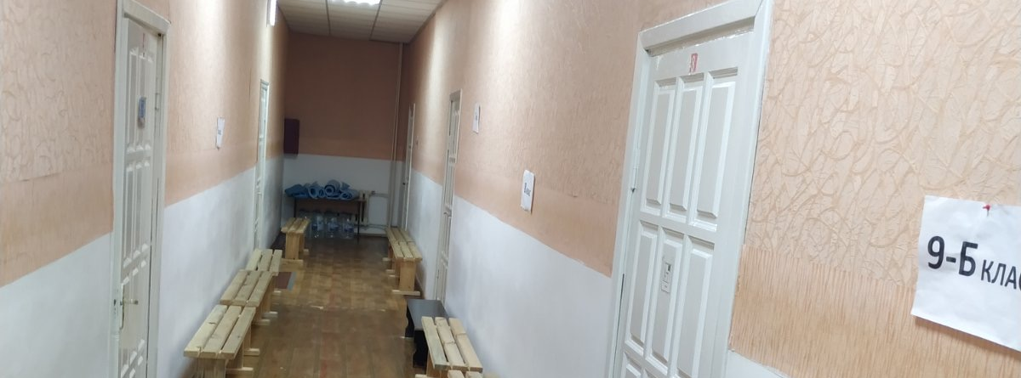
Найпростіше укриття

Slide 13
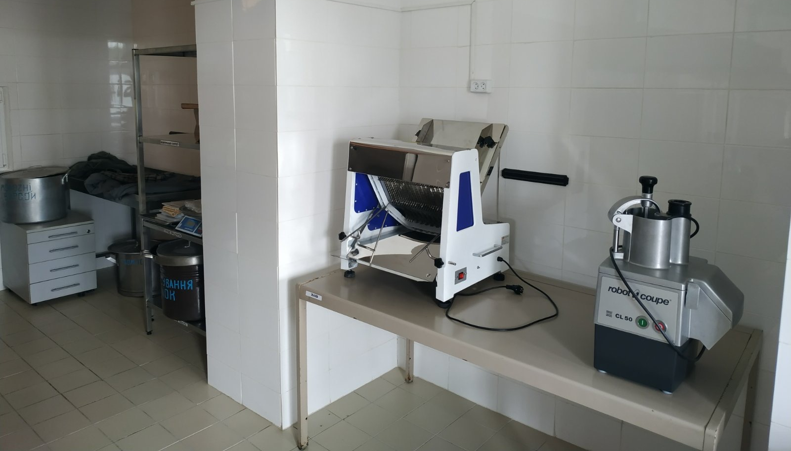
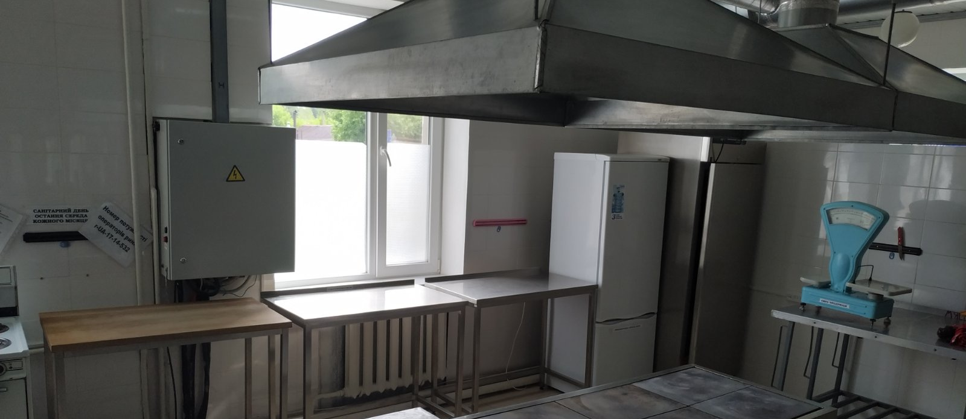
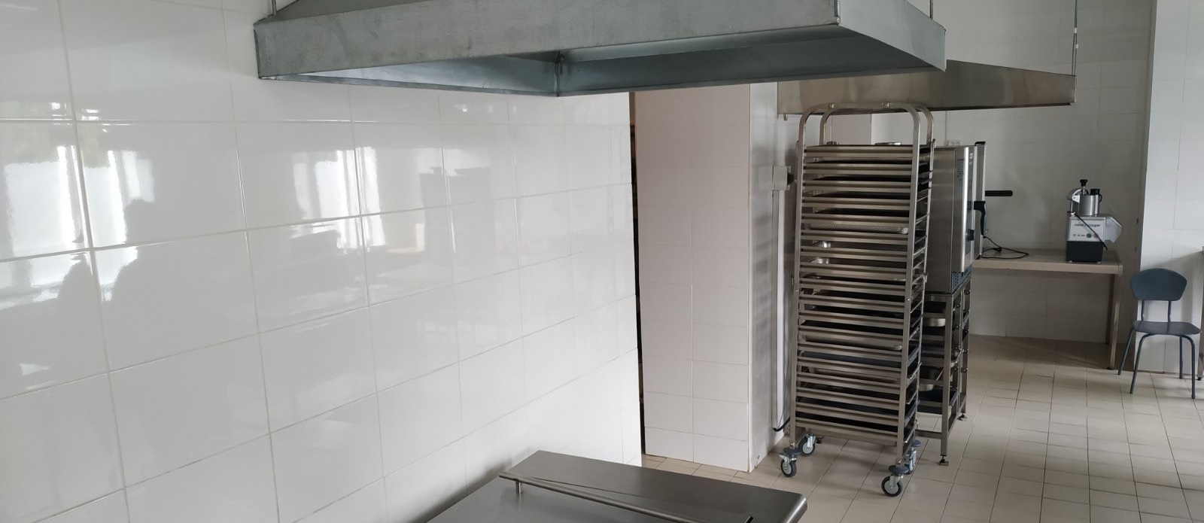
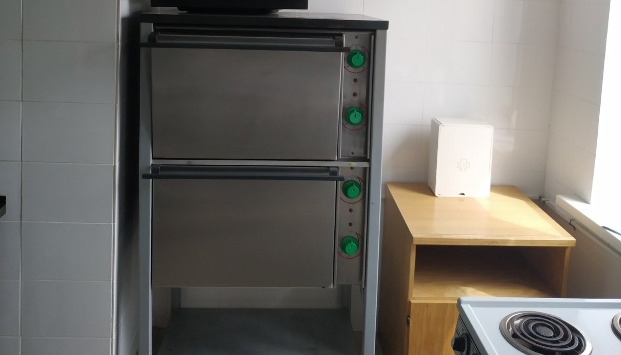
Харчоблок

Slide 14
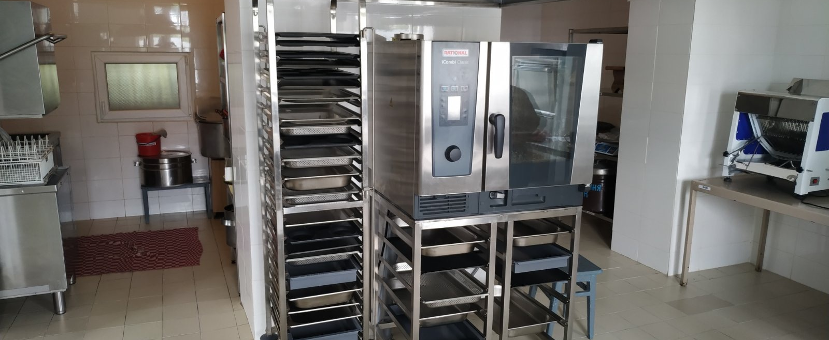
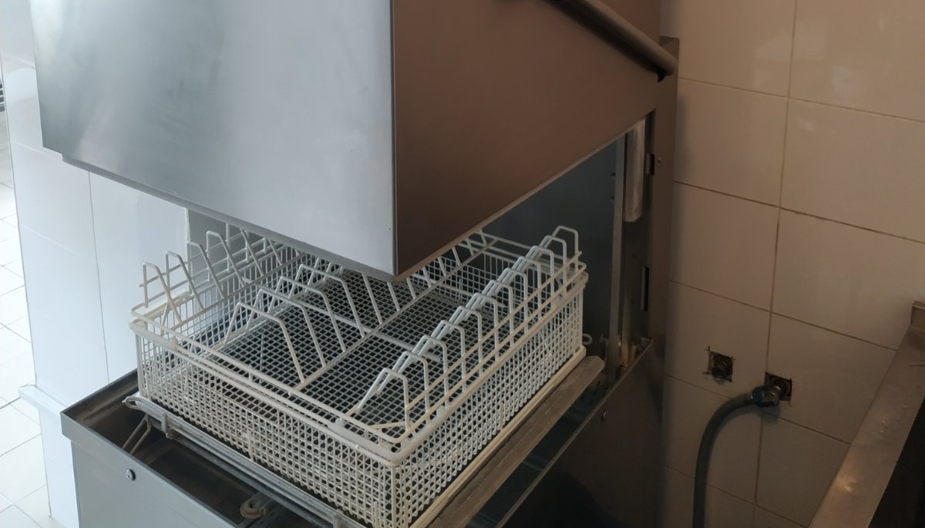
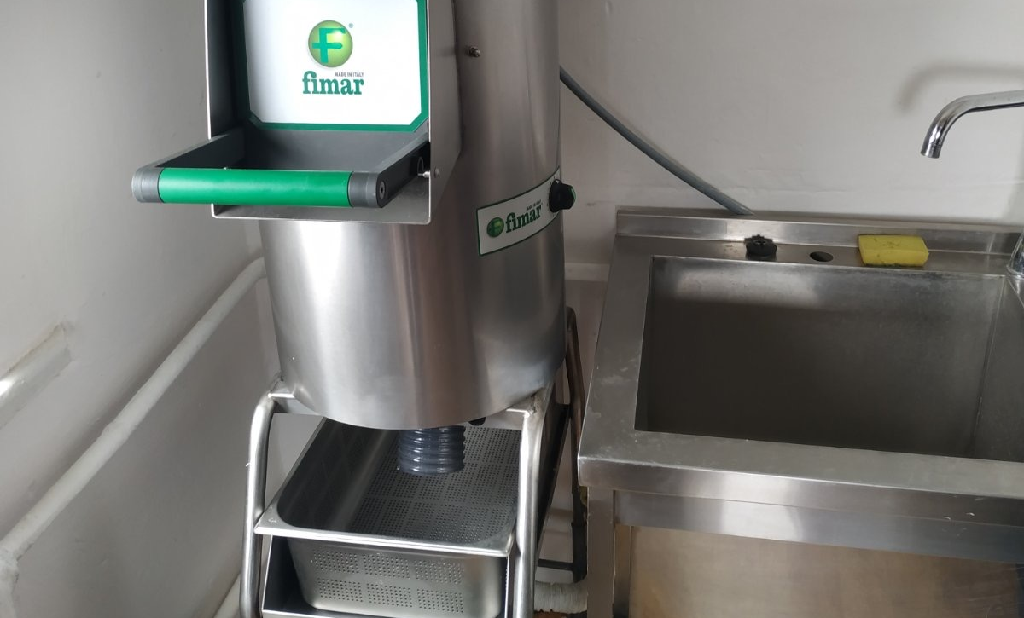
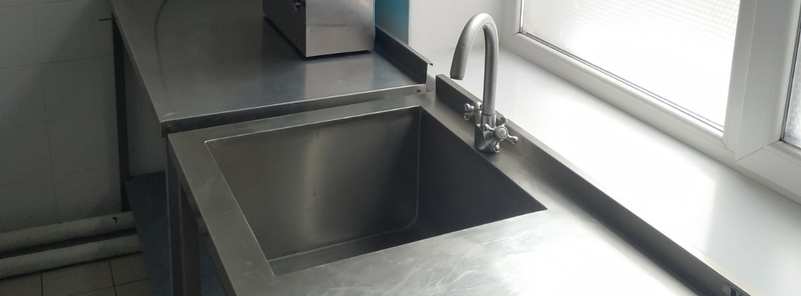
Харчоблок

Slide 15
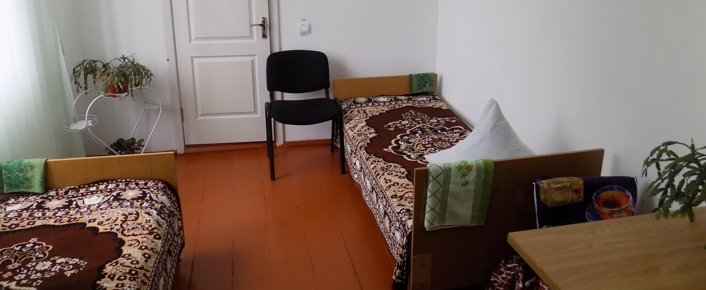



Медична частина

Slide 16


Теплогенераторна

Slide 17
Рівень педагогічної майстерності
У школі працює 49 педагогічних працівників. Дефектологічну освіту мають 23 педагоги та 5 педагогів ще навчається. 7 педагогічних працівників мають педагогічне звання «Старший вчитель»,
2 педагоги мають педагогічне званння «Старший вихователь»

Slide 18
Кадрове забезпечення

Slide 19
Розподіл педагогічних працівників за віком

Slide 20
Учнівський контингент
Проєктна потужність закладу – 120 учнів
Станом на 31.05.2023р.
Всього навчається в закладі здобувачів освіти | З них |  | Всього навчається здобувачів освіти із ТГ на території якої розташований заклад | З них |  | Всього навчається здобувачів освіти із інших ТГ | Всього навчається здобувачів освіти із інших областей | Всього проживає в закладі здобувачів освіти | Всього проживає здобувачів освіти із ТГ на території якої розташований заклад | Всього проживає здобувачів освіти із інших ТГ | Всього проживає здобувачів освіти із інших областей
 | дошкіль- ників | школярів |  | дошкіль- ників | школярів
87 | 7 | 80 | 12 | 3 | 9 | 70 | 5 | 58 | 4 | 49 | 5
Станом на 31.05.2022р.
Всього навчається в закладі здобувачів освіти | З них |  | Всього навчається здобувачів освіти із ТГ на території якої розташований заклад | З них |  | Всього навчається здобувачів освіти із інших ТГ | Всього навчається здобувачів освіти із інших областей | Всього проживає в закладі здобувачів освіти | Всього проживає здобувачів освіти із ТГ на території якої розташований заклад | Всього проживає здобувачів освіти із інших ТГ | Всього проживає здобувачів освіти із інших областей
 | дошкіль- ників | школярів |  | дошкіль- ників | школярів
85 | 6 | 69 | 12 | 2 | 10 | 69 | 4 | 53 | 3 | 46 | 4

Slide 21
Розподіл учнів за територіальними громадами

Slide 22
Методики роботи з дітьми з порушеннями інтелектуального розвитку
Психолого-педагогічні та корекційно-розвиткові послуги (допомога) надаються в рамках освітньої програми та навчального плану в індивідуальній або груповій формі у вигляді занять з:
психомоторного та сенсорного розвитку;
соціально-побутового орієнтування;
педагогічної корекції (з вчителем-дефектологом), практичним психологом;
лікувальної фізкультури;
ритміки;
інструктором з фізкультури.

Slide 23
Діагностичний інструментарій
  шкала оцінювання проявів дитячого аутизму CARS,
  психологічний профіль шкали розвитку PEP-R,
  опитувальник для батьків,
  складання секвенційних програм,
  ігрові матеріали,
  методика проведення тесту AAPEP - «Психолого-освітній профіль для молоді та дорослих».

Slide 24






Арттерапевтичні техніки

Slide 25






Арттерапевтичні техніки

Slide 26



Методика формування мовленнєвої активності у дітей з особливими освітніми потребами за методом Наталії Базими.

Slide 27





Методика
Тан-Солдерберга та Глена Домана.
Призначення методики - надати дитині додаткові можливості в оволодінні мовленнєвою діяльністю та оволодінні процесами читання. Це методика глобального читання, читання за допомогою слів, малюнків та прикріплених до них символів.

Slide 28





Методика М.Зайцева – базується на включенні одночасно трьох аналізаторів: слухового, зорового, тактильного. Методика навчання читання по складах. Склади розміщені на таблицях або кубиках.

Slide 29




Методика М.Зайцева

Slide 30





Картки PECS - це комунікативна система обміну зображеннями, мета якої навчити ініціювати комунікацію. "Комунікація" - це обмін, для якого потрібен комунікативний партнер.

Slide 31

Ейдетика і Мнемотехніка - це методики використання символів для розвитку мовлення та альтернативної комунікації у дітей з порушенням мовлення.
Тому для АК дітей використовуємо такі символи:
Піктограми – невеликі графічні символи, які передають певну інформацію.
Леб-система – це система із 60 графічних зображень для людей з ІП.
Блісс-система – в основі методики лежить створення індивідуальних карт спілкування.
Мнемотаблиці та мнемодоріжки – сукупність логічно пов’язаних між собою малюнків, букв, слів та символів.

Slide 32


Леб-система

Slide 33




Мнемотаблиці та мнемодоріжки

Slide 34




Методика використання логопедичного масажу (зондового та класичного) за Новіковою та Рібцун, як активного методу механічного впливу на органи артикуляції, направлений на нормалізацію м’язового тонусу, послаблення рефлекторного слиновиділення, підготовку перед постановкою звуків.

Slide 35





Загалом, з метою корекції та розвитку психофізичних функцій, педагоги школи здійснюють використання елементів: арттерапії (ізо-, драмо-, казко-, музико-, кіно-, піско-, ігро-, мульт-, фото-, кольоро-, пластилінової, танцювальної терапії, психогімнастики), ароматерапії, Монтессорі-терапії) тощо.

Slide 36


«Розвиваючий рух» Вероніки Шерборн
В основі пропонованих вправ лежить основна та природна потреба дитини в русі, а їх виконання покликане стимулювати розвиток усвідомлення власного тіла, оточуючого простору, переміщення та діяльності в ньому, вміння перебувати в близькому контакті та співпрацювати з іншими людьми, а також покращує загальний моторний розвиток дитини.

Slide 37




Застосування елементів 3С терапії допомагає дитині користуватися своїм тілом і розуміти його. Технологія терапії починається з навчання простих рухів, доки дитина не зрозуміє їх і почне виконувати їх самостійно.

Slide 38






Slide 39



«Балансир Бельгау»
«Балансир Бельгау», як засіб мозочкової стмуляції. Вправи на ньому сприяють зміцненню м'язів спини і ніг; зміцненню вестибулярної системи; формуванню правильної постави. А також розвивають координаційні здібності, зорово-моторну координацію, сприяють формуванню навичок самоконтролю, сприяють формуванню просторового сприйняття і уявлень про себе, своє тіло.

Slide 40






Вправи на орієнтування в просторі, ритмічно-рухові вправи, вправи з дитячими музичними інструментами: (дерев’яні палички, пластикові тарілки, музичний планшет), ігри під музику, танцювальні вправи, що сприяють розвитку вміння керувати своїм тілом, корекції недоліків просторової організації рухів, корекції недостатності дрібної моторики пальців з одночасним розвитком артикуляційної моторики, формують вміння орієнтуватися в просторі, розвивати координацію рухів, зв’язок рухів із музикою.

Slide 41




Також на уроках педагоги використовують методики та технології:
Індивідуальний підхід та диференційований підхід, при яких вчитель працює один на один з дитиною, або в невеликій групі і враховує потреби, рівень здібностей, освітніх цілей дитини.
Використання візуальних засобів:
Для сприйняття зрозумілості та комунікації з дітьми з ПІР використовуються візуальні засоби, такі як: малюнки, схеми, символи, плани, фотографії тощо зрозуміти складні поняття.

Slide 42




3. Структуроване навчання:
Використання чіткої структури і регулярної рутини допомагає дітям з ПІР орієнтуватися, зменшує стан тривоги та надає їм впевненість. Це: використання графіків, розкладів, сигналів часу, і розміщення матеріалів в організований спосіб.
4. Викорисання мультимедійних технологій робить навчання більш цікавим та захоплюючим для дітей з ООП. Використання відео, аудіозаписів, аудіоуроків , презентацій дозволяє дітям засвоювати інформацію у вигляді, який їм цікавий та зрозумілий.

Slide 43




5. Ігрові методики. Ігри є потужним засобом навчання та розвитку дітей з ПІР. Гри використовуються для вивчення правил безпеки, розвитку навичок здорового способу життя, вчити дітей співпраці та розв’язанню конфліктів.
6. Проєктні методики (освітня технологія, спрямована на здобуття учнями знань у тісному зв'язку з реальною життєвою практикою, формування в них специфічних умінь і навичок завдяки системній організації проблемно-орієнтованого навчального пошуку).
7. Соціальні навички і тренінг:
Діти з ПІР часто мають проблеми з соціальною взаємодією, тому проводяться тренінги соціальних навичок, допомагати дітям розуміти емоції, вміти встановлювати контакти з однолітками та використати адекватні способи комунікації.

Slide 44





Освітні технології
Технології корекції та оптимізації освітньої діяльності
Ігри з логічними блоками Д’єнеша, ігрові вправи, з використанням паличок Кюїзенера, що сприяє розвитку дитячої творчості, розвитку фантазії і уяви, пізнавальної активності, дрібної моторики, наочно-дієвого мислення, уваги, просторового орієнтування, сприйняття, комбінаторних і конструкторських здібностей.

Slide 45




Графомоторика – поняття, яке включає в себе: спосіб утримання олівця/ручки, силу натиску при малюванні та письмі, точність, ритмічність і темп рухів, їх плавність.
Технологія групової форми навчальної діяльності відкриває для дітей можливості співпраці, взаємостосунків, пізнання навколишнього світу. При цьому створюються максимальні можливості для співпраці, налагодження позитивної взаємодії.
Технологія «Створення ситуації успіху»
Ситуація успіху – це психічний стан задоволення наслідками фізичної або моральної напруги від виконання справи. Ситуації успіху стимулюють дітей з ПІР до позитивних вчинків та дій, сприяють збереженню позитивних моделей поведінки.

Slide 46




Здоров'язбережувальні технології:
проведення тематичних фізхвилинок, динамічних пауз, кінезіологічних вправ (для міжпівкульної взаємодії), пальчикової гімнастики, дихальної гімнастики, су-джок), Камінці Марблс, основною метою цієї інноваційної технології є розвиток загальної та дрібної моторики рук.

Slide 47
У закладі вирішуються завдання забезпечення безперервного вдосконалення процесу виробництва харчової продукції, забезпечення якості продукції на всіх етапах її життєвого циклу, впровадження та постійне вдосконалення системи управління безпечністю харчової продукції, заснованої на принципах НАССР.
Для цього адміністрацією закладу до початку навчального року видається наказ про організацію харчування, яким призначається особа, відповідальна за організацю харчування, визначаються і обов'язки, зазначаються особи, які здійснюють бракераж сирої та готової продукції. Графік прийому їжі на початку навчального року затверджується в установленому порядку. Щоденне меню укладається відповідно до примірних двотижневих меню, які складаються на сезон та погоджуються в установленому порядку.
Харчування дітей здійснюється відповідно до норм, затверджених Постановою Кабінету Міністрів від 24.03.2021 № 305 «Про затвердження норм та Порядку організації харчування у заклалах освіти та дитячих закладах оздоровлення та відпочинку».
У закладі забезпечено п’ятиразове харчування учнів, які зараховані до пансіону, за рахунок бюджетних коштів та трьохразове харчування для учнів групи подовженого дня.
Продукти харчування та продовольча сировина надходить до закладу разом із супровідними документами, які підтверджують їх походження, безпечність та якість.
Забезпечення технологічного процесу приготування страв відбувається згідно картотеки та дотримання поточності виробництва.
Харчоблок закладу оснащений всією необхідною кількістю технологічного і холодильного обладнання.
Організація харчування

Slide 48
КЕКВ | Субвенція | Обласний бюджет
2111 Заробітна плата | 8779000,00 | 3132000,00
2120 Нарахування на заробітну плату | 1931000,00 | 689100,00
2210 Придбання |  | 143200,00
2220 Медикаменти |  | 10000,00
2230 Продукти харчування |  | 959200,00
2240 Послуги |  | 125000,00
2250 Видатки на відрядження |  | 12000,00
2270 Оплата комунльних послуг та енергоносіїв |  | 1217500,00
2282 Навчання |  | 1500,00
Затверджено кошторисом на 2023 рік

Slide 49
 | Заплановано | Використано
2230 Харчування | 702450,00 | 530000,00
2110 Заробітна плата Субвенція Обласний бюджет | 8463660,00 | 8463600,00 6310660,00 2153000,00
2210 Придбання | 254000,00 | 252834,00
2240 Пожежна безпека | 51192,00 | 51192,00
Найпростіше укриття 2270 Енергоносії | 86330,00 1327522,00 1327522,00
Використання коштів за 9 місяців 2022-2023н.р.

Slide 50




Дякую за увагу!
В закладі створений та функціонує шкільний сайт:
https://klevansp2.rvadmin.gov.ua/
Також інформацію заклад можна знайти в соціальній мережі Facebook:
https://www.facebook.com/groups/1796036067371270/

